Slide 1
시나리오에 따른 공정 시뮬레이션
1조 – 안형석, 박민준, 오영택, 김건호

Slide 2
프로젝트 개요
설비를 사용해 공정을 진행 할 경우, 어떠한 결과를 얻을 수 있는지 사전에 시뮬레이션 해본다.
3가지 사전에 정해진 시나리오에 대한 공정을 시뮬레이션 해본다.
임의의 성능을 가진 설비를 통해 공정을 수행 할 경우, 기대 되는 제품의 생산량 및 설비의 가동률을 파악 할 수 잇다.

Slide 3
팀원 소개
안형석
팀장, 와이저를 활용한 디지털트윈 및 전반적인 조율
박민준
와이저를 활용한 디지털트윈
오영택
데이터베이스를 활용해 결과값 분석 및 시각화
김건호
유니티 를 활용한 시각화 담당. 회의록 작성

Slide 4
프로젝트 진행 달력

Slide 5
프로젝트 진행 달력

Slide 6
설계 - 안형석
시나리오 설계
상태천이도

Slide 7
시나리오 설계
공장의 예시를 3가지 시나리오로 나눠서 설계
시나리오 1에서 3으로 갈 수록 복잡도를 늘림

Slide 8
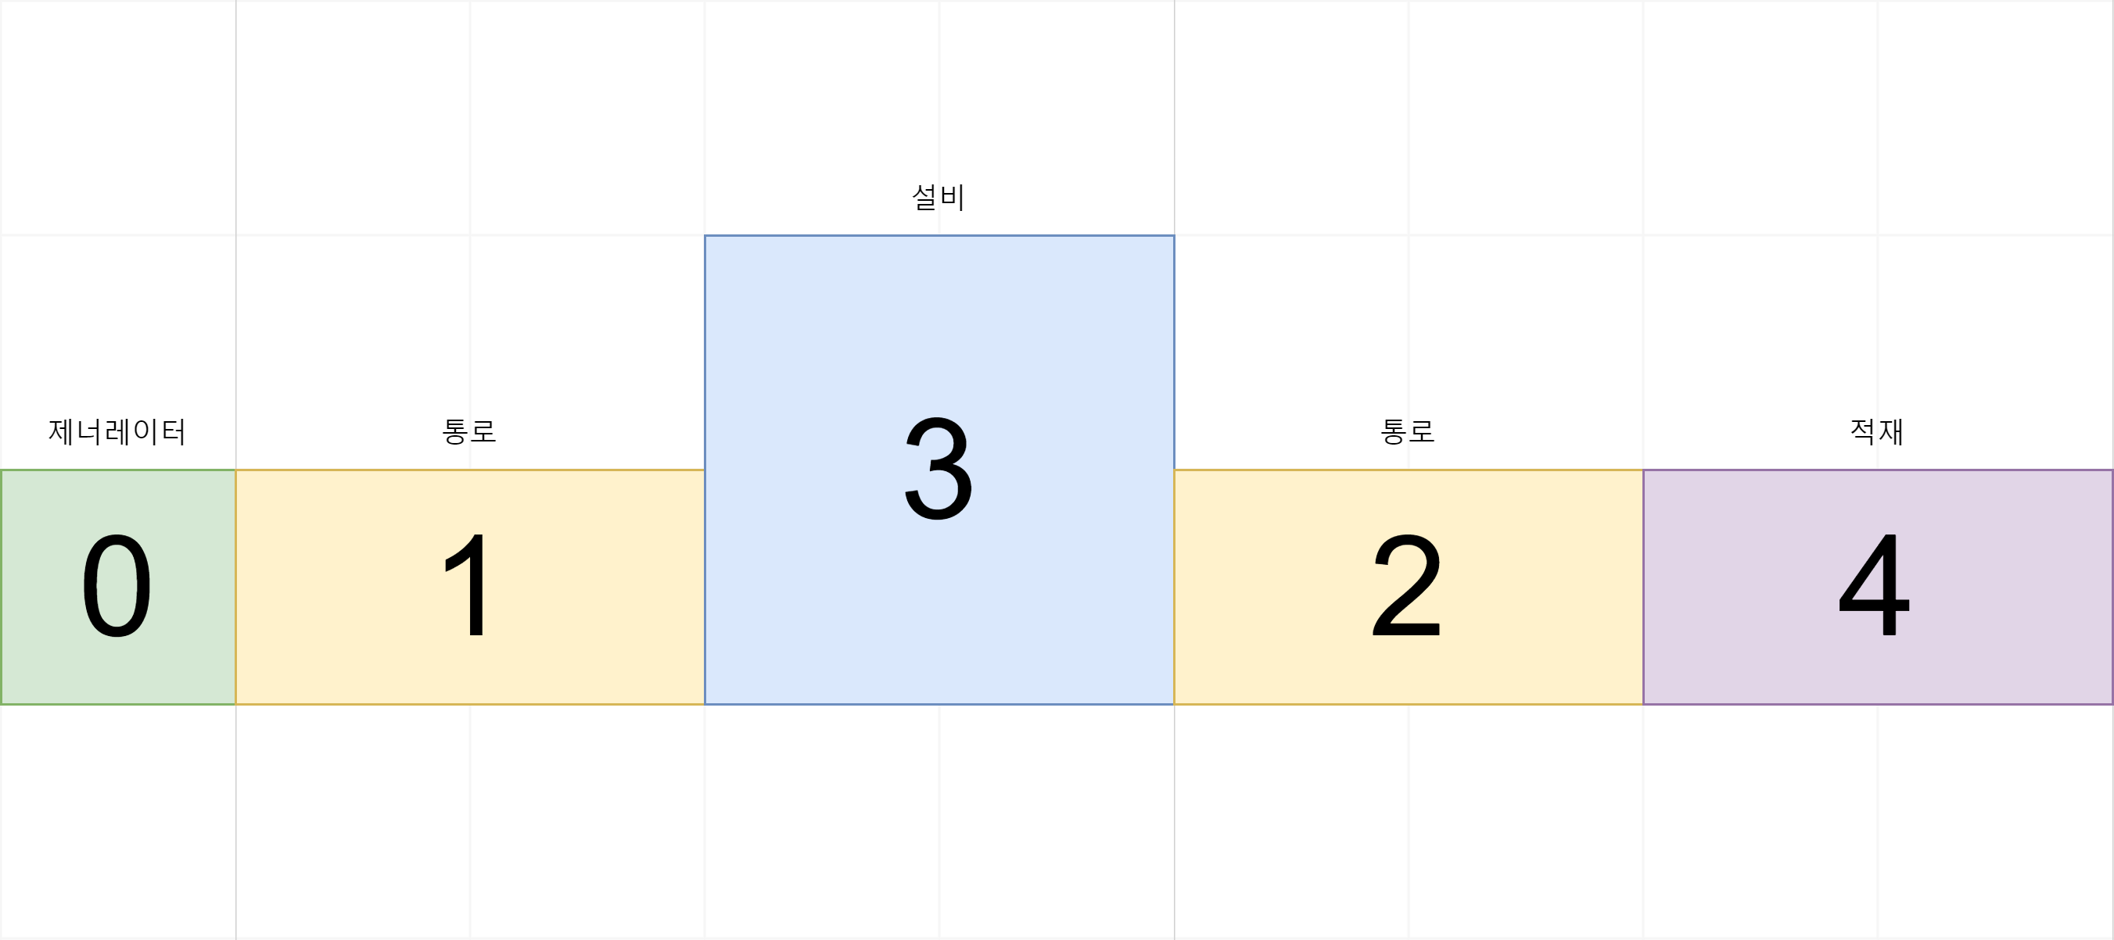
시나리오 설계
시나리오 1번

Slide 9
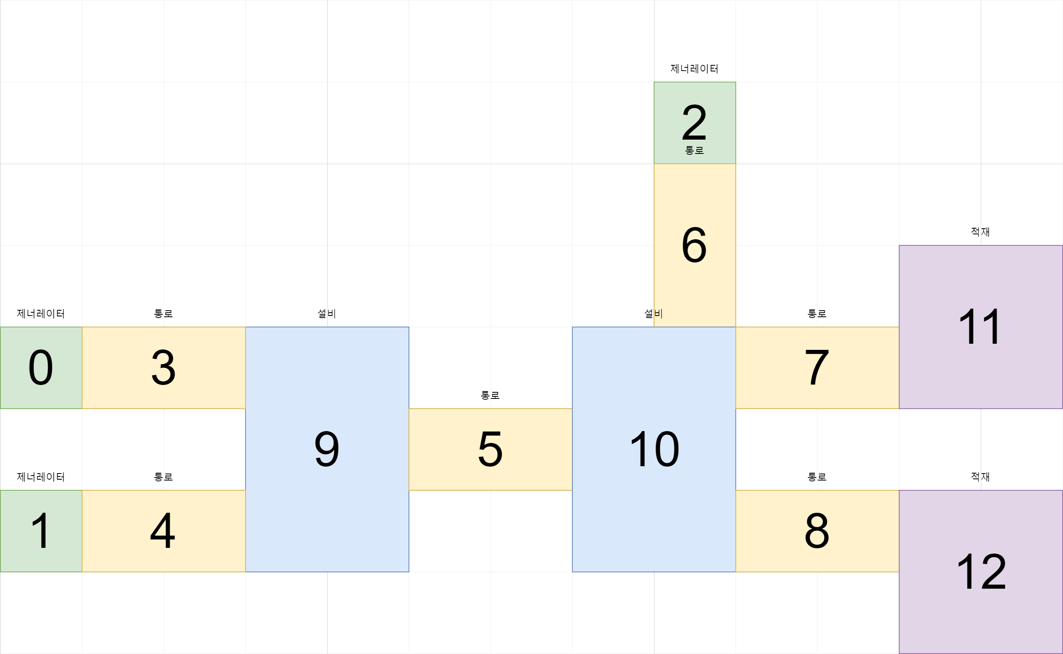
시나리오 설계
시나리오 2번

Slide 10
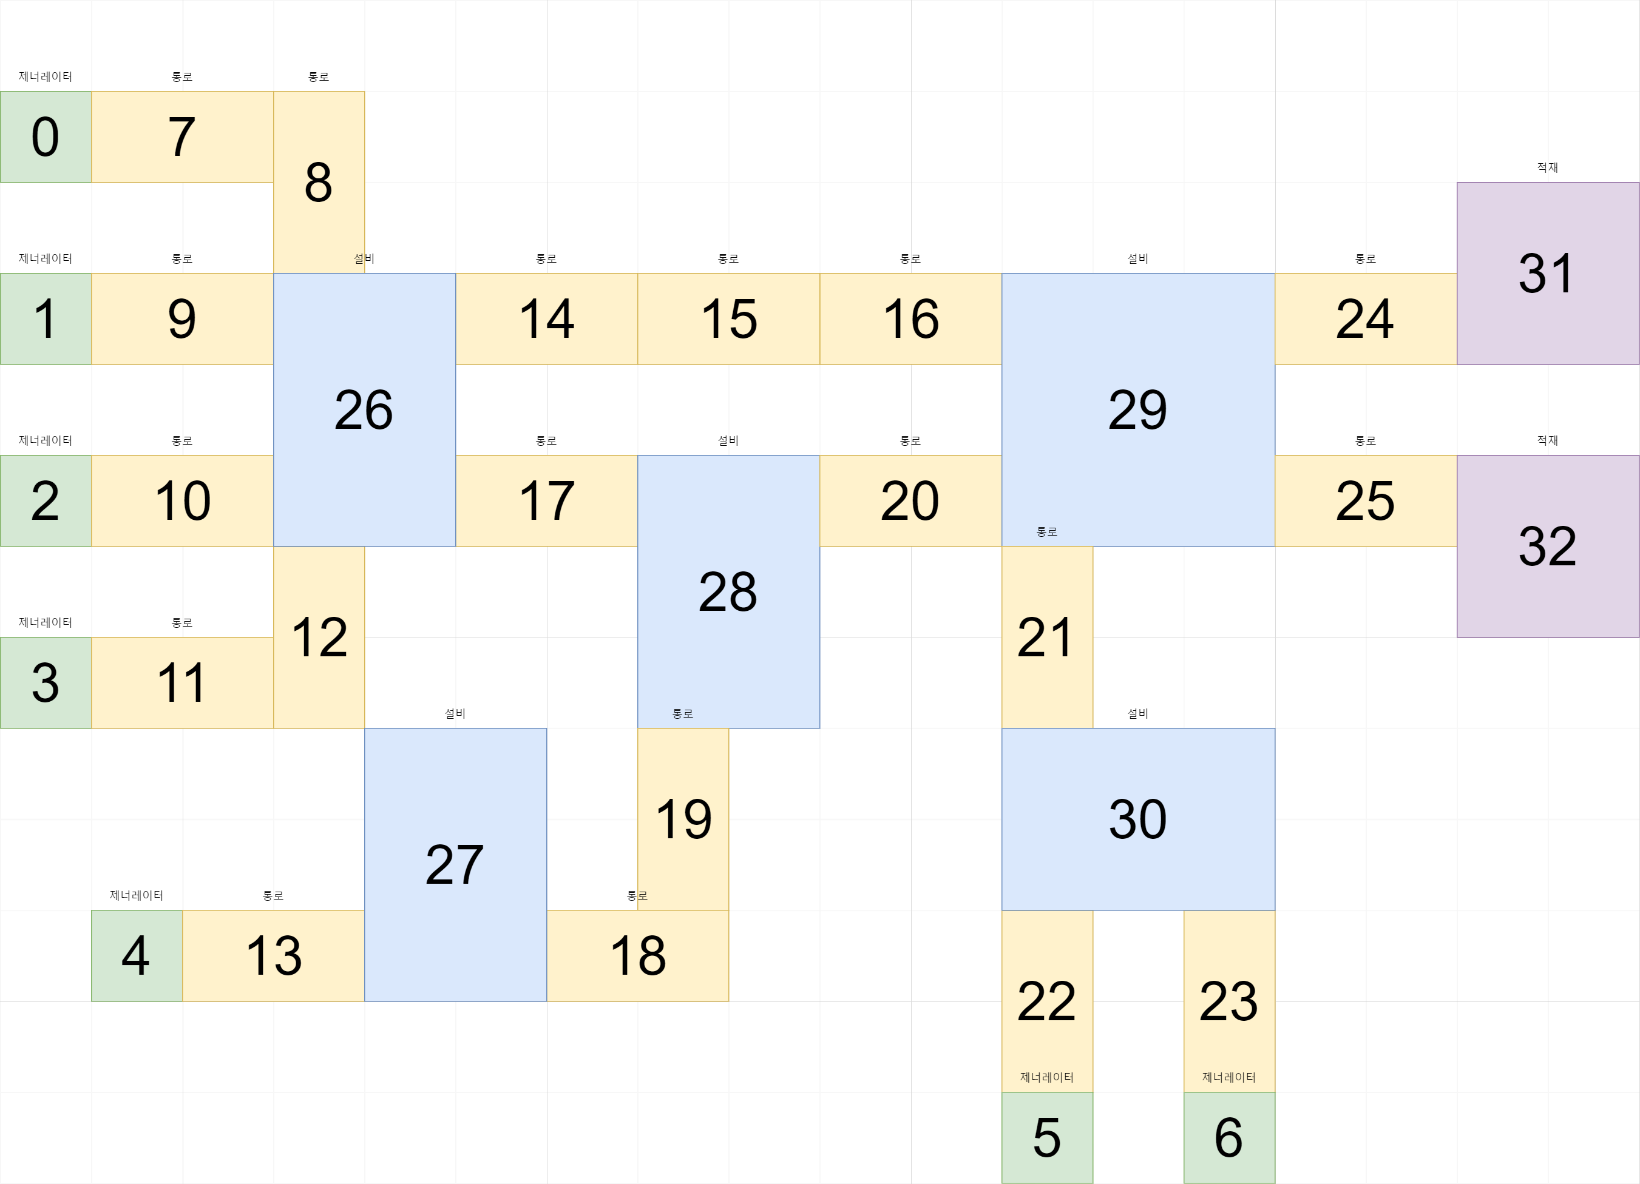
시나리오 설계
시나리오 3번

Slide 11
상태천이도
각 설비는 3개의 아토믹 모델로 결합된 커플모델
각 설비커플 모델을 연결하여 시나리오 제작

Slide 12
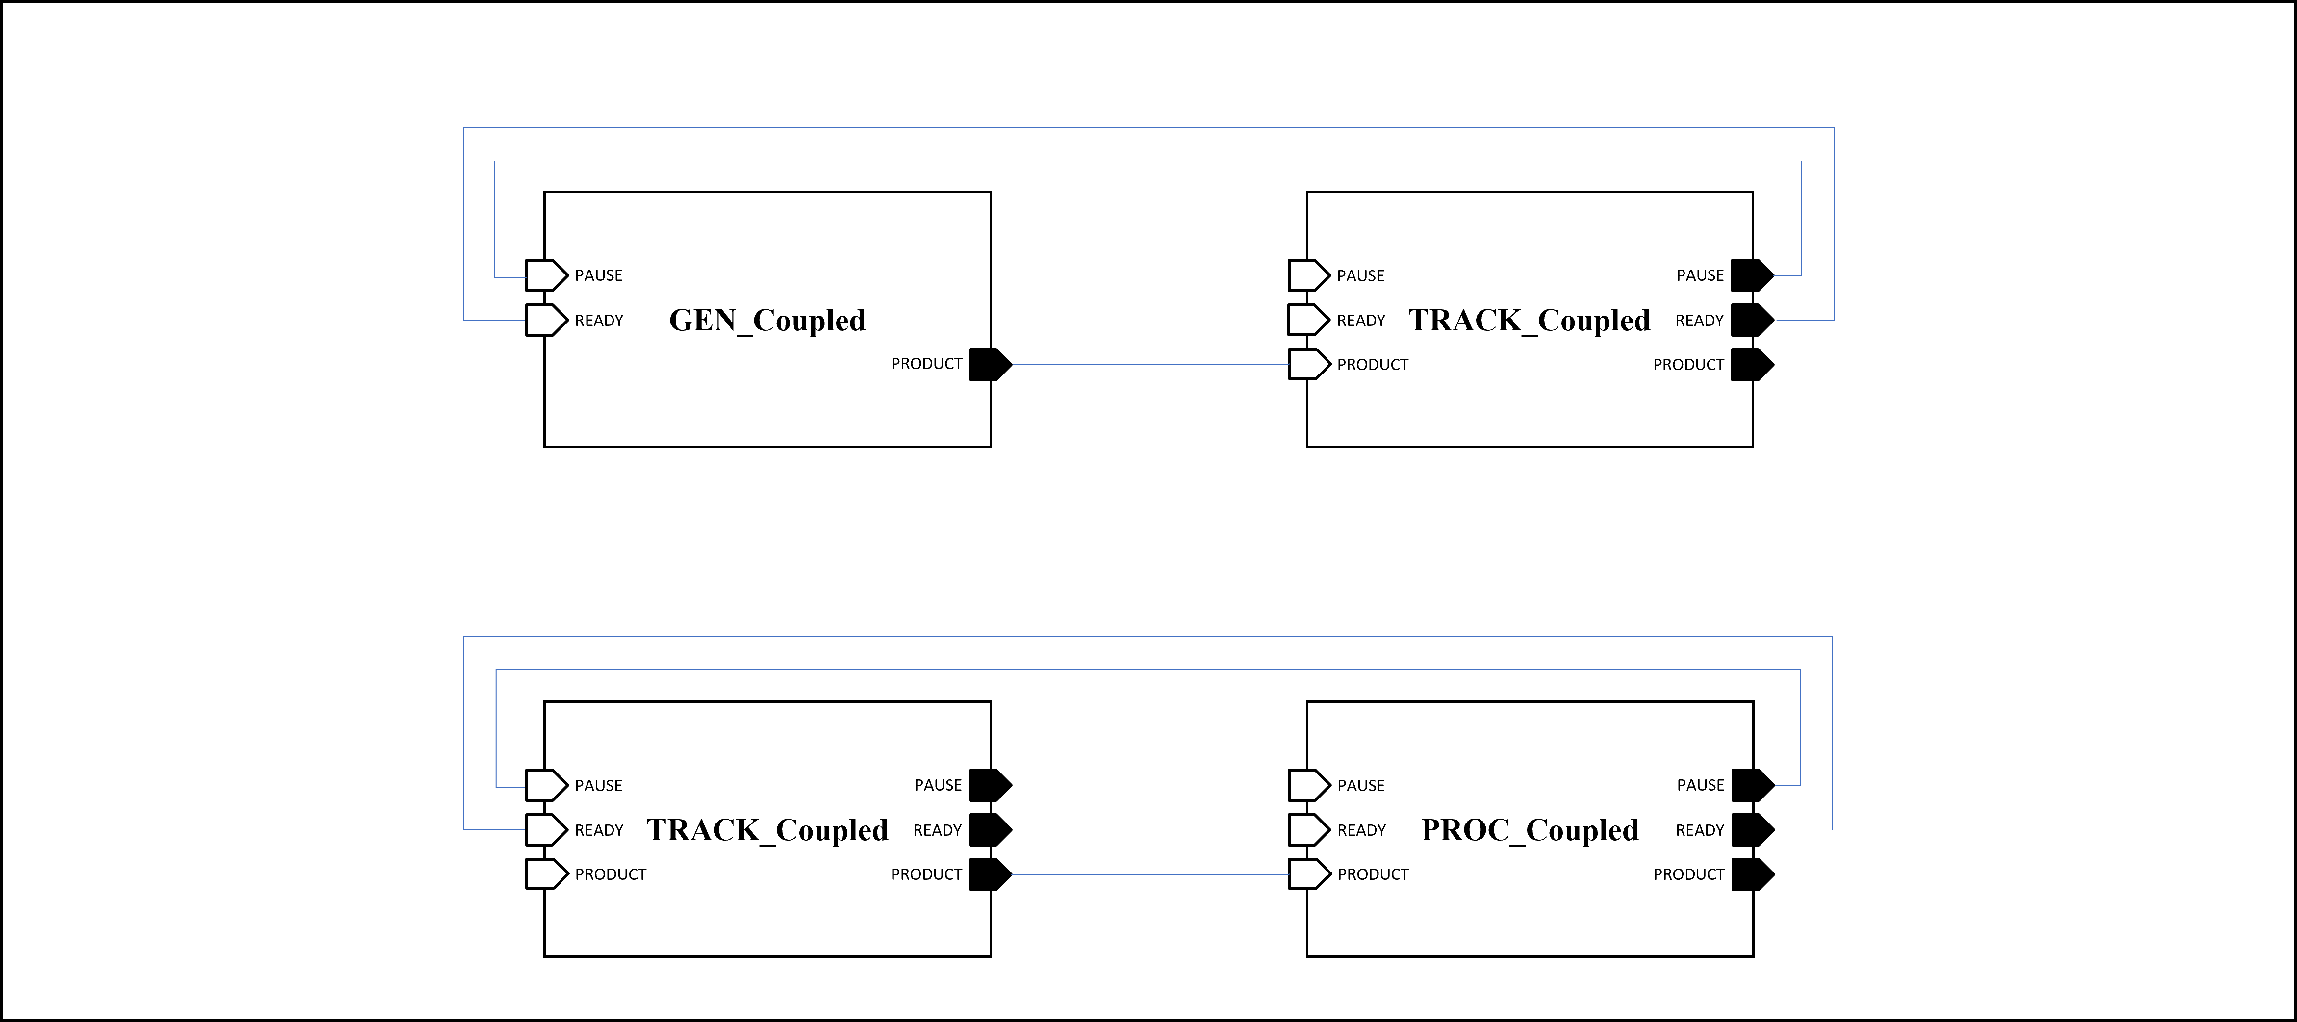
상태천이도
모델간 결합도

Slide 13
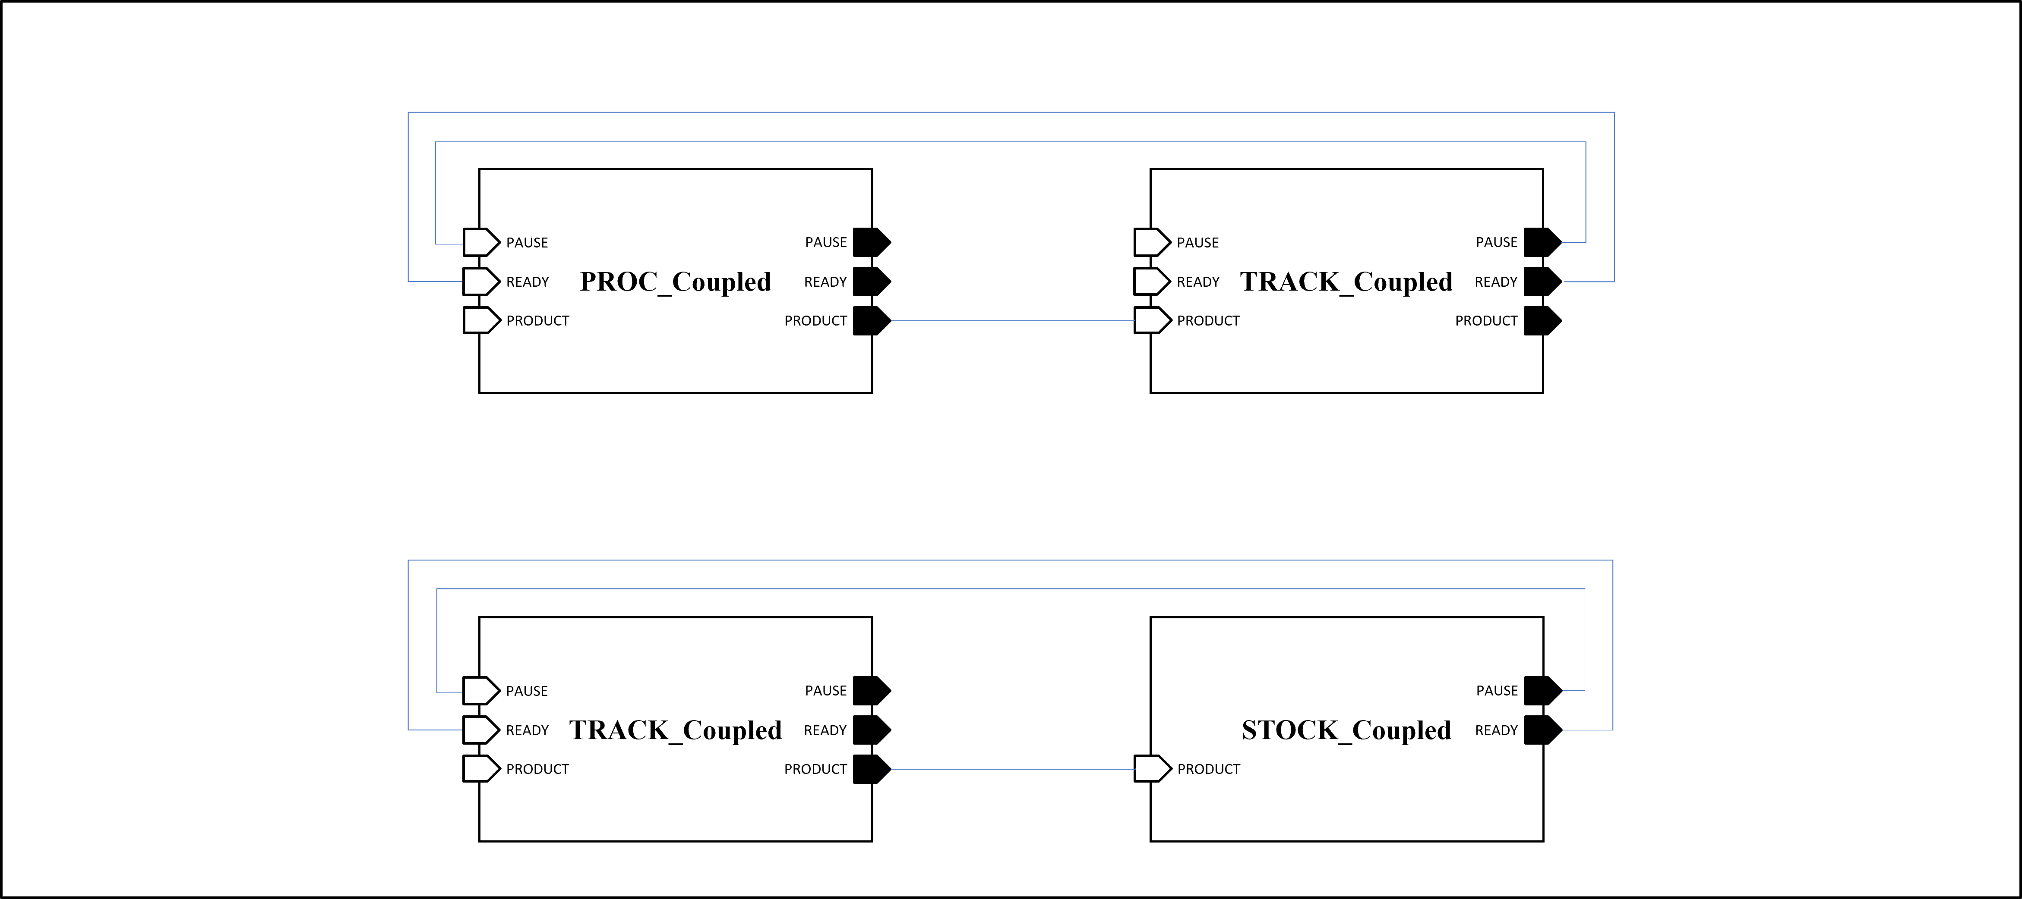
상태천이도
모델간 결합도

Slide 14
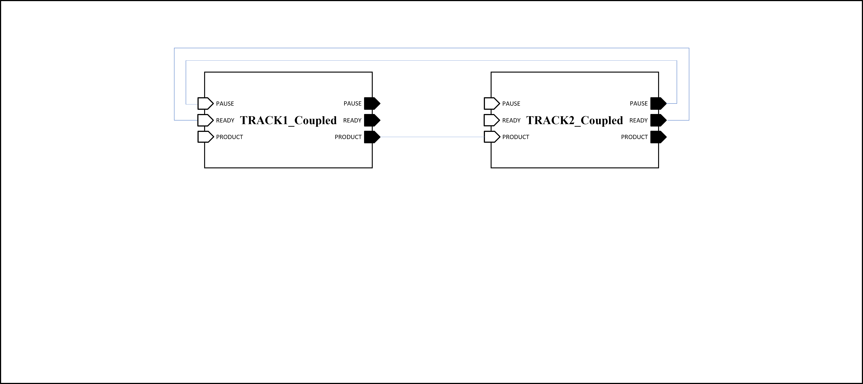
상태천이도
모델간 결합도

Slide 15
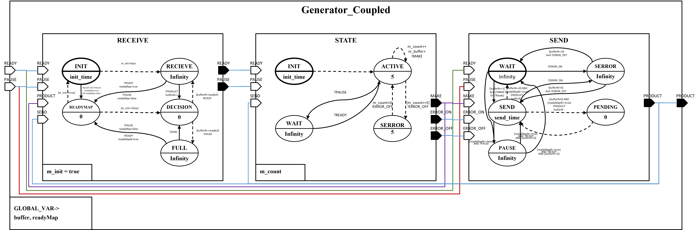
상태천이도
설비 커플 - 투입기

Slide 16
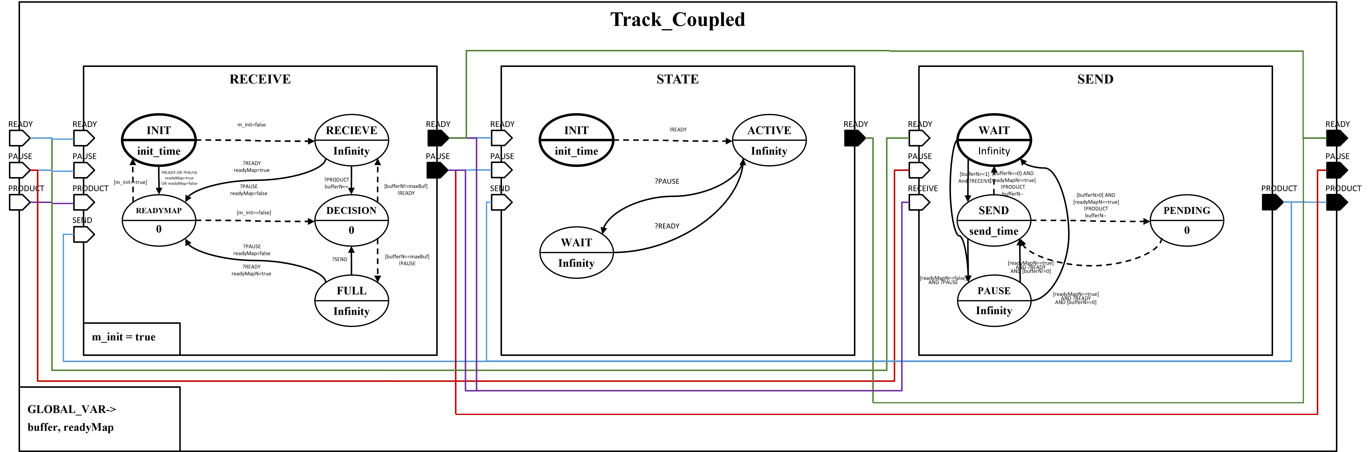
상태천이도
설비 커플 – 트랙

Slide 17
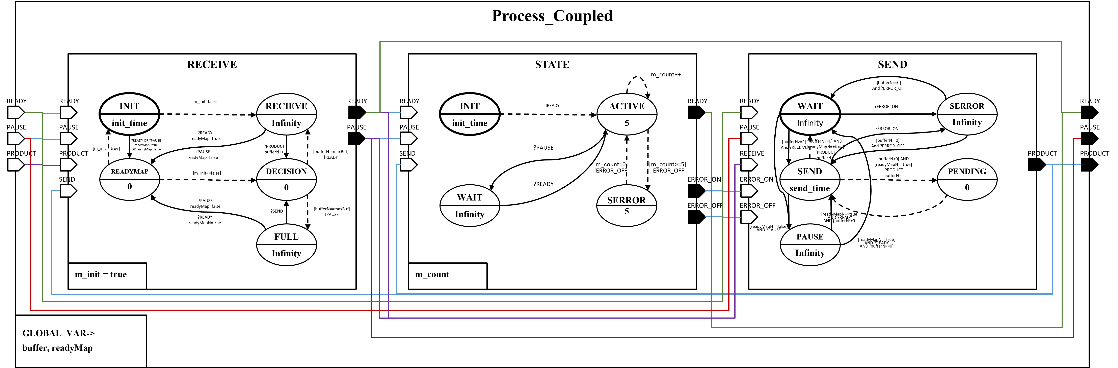
상태천이도
설비 커플 - 공정

Slide 18
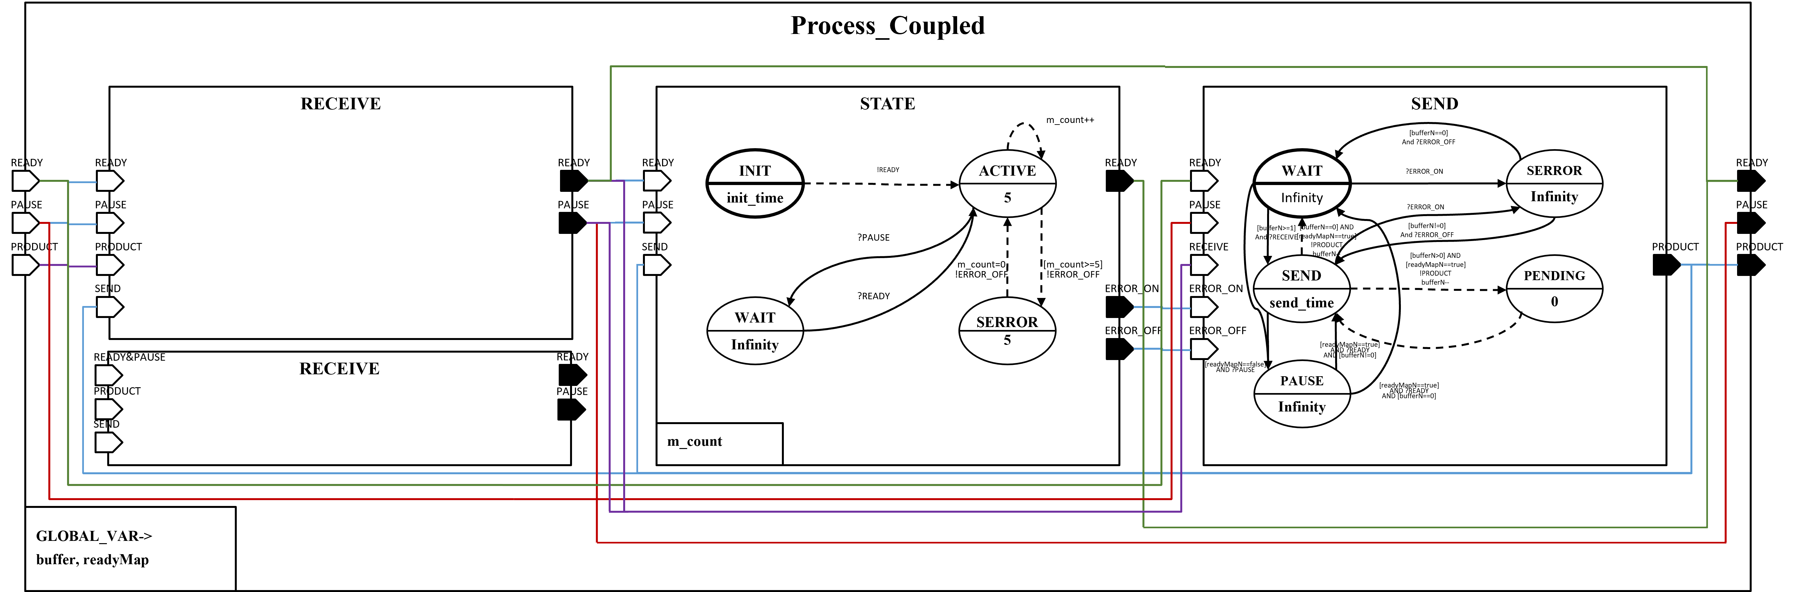
상태천이도
설비 커플 - 공정

Slide 19
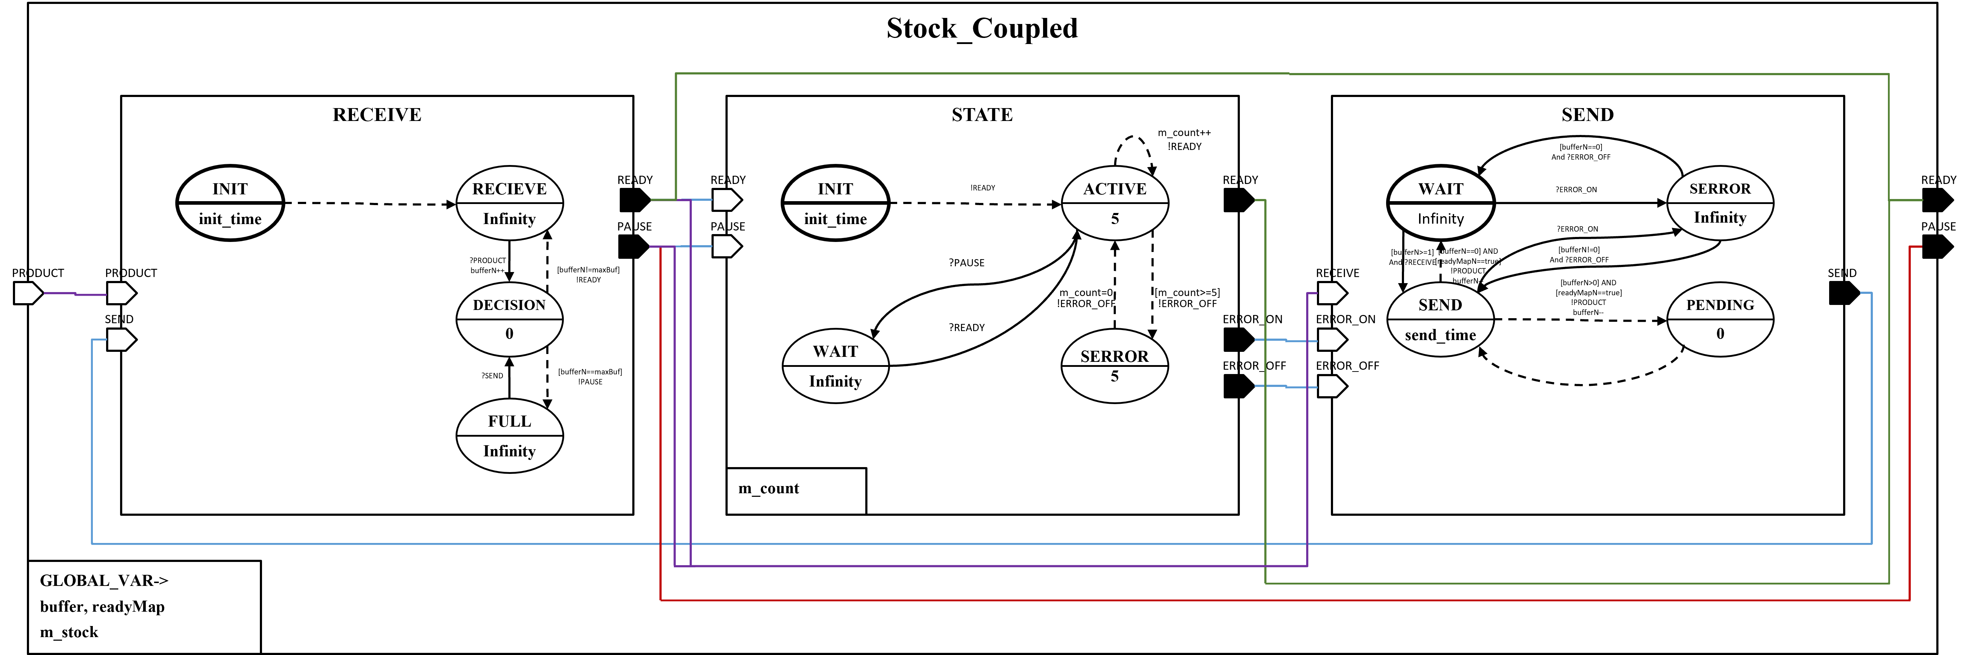
상태천이도
설비 커플 - 적재

Slide 20
코드 구현 - 박민준
결합 자동화
다음 설비가 받을수 있는지 결정? - ReadyMap
현재 설비에서 다음 설비 결정-m_whereTargetPk

Slide 21
결합 자동화
결합 모델을 시나리오별로 별도로 나누지 않아도 설비 현황을 나타내는object_list를 통해
설비 개수를 파악하고 설비 각각의 결합을 나타내는 데이터베이스인 obj_coup_list를 통해
자동으로 결합하도록 코드 구현

Slide 22
각 설비 별 개수 가져오기
SQL과 연동해서 쿼리문으로 설비 개수를 끌어오는 과정
GLOBAL_VAR->pgconn->SendQuery("SELECT * FROM \"object_list" + std::to_string(GLOBAL_VAR->scenario_num) + "\" WHERE object_type='GEN’”);//SQL 쿼리를 이용 object_list에서 해당 설비 선택
int genCount = PQntuples(GLOBAL_VAR->pgconn->GetSQLResult());//선택된 튜플 개수가 해당 설비 개수
GLOBAL_VAR->m_genCount = genCount;//해당 설비 개수에 저장
예시 : genCount 끌어오기

Slide 23
설비 생성
설비를 SQL에서 가져온 해당 설비 개수만큼 설비 맵에 생성해서 넣고 해당 설비를 등록
for (int i = 0; i < genCount; i++) {
Std::pair<int, WCoupModel*> tmp_pair = std::make_pair(I, new Cpd_GEN(I, i));
Gen_cpd_map.insert(tmp_pair);//맵을 이용해서 여러 개의 설비를 넣는 과정
AddComponent(gen_cpd_map.at(i));//설비 등록
예시 : Generator 생성

Slide 24
모델 연결
쿼리문을 이용해 커플 현황 개수를 가져온 후 커플현황 개수만큼 모델을 연결함.
각각 제품을 보내는 모델과 받는 모델도 쿼리를 이용해 정보를 가져온 후
받는 모델이 여러 개일 경우인 경우에 포트번호에 대응하기 위해 subIdx를 추가하였다.
subIdx는 받는 모델의 맵 크기-1이며 0부터 받는 모델이 같은 커플정보가 추가될수록 1씩 증가된다.
GLOBAL_VAR->pgconn->SendQuery("SELECT p.send_object_id, send_obj.object_type, p.receive_object_id, receive_obj.object_type FROM \"obj_coup_list\”……….");//쿼리문으로 해당 커플현황 가져옴
tuplesCount = PQntuples(GLOBAL_VAR->pgconn->GetSQLResult());//해당 커플현황 개수 받아옴
for (int i = 0; i < tuplesCount; i++) {//커플현황 개수만큼 반복
GLOBAL_VAR->pgconn->SendQuery("SELECT p.send_object_id, send_obj.object_type, p.receive_object_id, receive_obj.object_type FROM \"obj_coup_list" + …………..");
sendNum = std::stoi(PQgetvalue(GLOBAL_VAR->pgconn->GetSQLResult(), i, 0));
sendType = PQgetvalue(GLOBAL_VAR->pgconn->GetSQLResult(), i, 1);
receiveNum = std::stoi(PQgetvalue(GLOBAL_VAR->pgconn->GetSQLResult(), i, 2));
receiveType = PQgetvalue(GLOBAL_VAR->pgconn->GetSQLResult(), i, 3);//쿼리문으로 보내는모델과 받는모델의 정보 가져옴
pushMap(receiveNum, sendNum);//받는모델과 보내는모델 커플정보 맵에 추가
subIdx = receiveNumMap.at(receiveNum).size() - 1;//Receive 여러개일시 포트정보 반영을 위한 subIdx. 0부터 시작
coups(subIdx, sendNum, sendType, receiveNum, receiveType);//coups에 각각 정보 등록

Slide 25
연결 자동화의 핵심!!! Coups
Subidx를 나타내는 num과 보내는 모델 pk인 outPk, 보내는 모델 타입인 outType, 받는 모델 pk인 inPk, 받는 모델 타입인 inType를 매개변수로 받음
매개변수에서 받은 정보를 통해 설비 맵에 있는 해당 pk 설비들을 자동 연결
void Cpd_Main::coups(int num, int outPk, std::string outType, int inPk, std::string inType) {
if (outType == "GEN" && inType == "TRACK")
coupGenTrack(gen_cpd_map.at(outPk), track_cpd_map.at(inPk));
if (outType == "TRACK" && inType == "PROC")
coupTrackProc(num, track_cpd_map.at(outPk), proc_cpd_map.at(inPk));
else if (outType == "PROC" && inType == "TRACK")
coupProcTrack(proc_cpd_map.at(outPk), track_cpd_map.at(inPk));
else if (outType == "TRACK" && inType == "STOCK")
coupTrackStock(track_cpd_map.at(outPk), stock_cpd_map.at(inPk));
else if (outType == "TRACK" && inType == "TRACK")
coupTrackTrack(track_cpd_map.at(outPk), track_cpd_map.at(inPk));
}

Slide 26
Coups 부속 연결 함수
Num(subidx)를 coups에서 매개변수로 받으면 보낼 포트번호 자동 지정 및 각각 해당 모델 자동 연결
void Cpd_Main::coupTrackProc(int num, WCoupModel* TRACK, WCoupModel* PROC) {
AddCoupling(PROC, (unsigned int)Cpd_PROC::OUT_PORT::PAUSE+num, TRACK, (unsigned int)Cpd_TRACK::IN_PORT::PAUSE);
AddCoupling(PROC, (unsigned int)Cpd_PROC::OUT_PORT::READY+num, TRACK, (unsigned int)Cpd_TRACK::IN_PORT::READY);
AddCoupling(TRACK, (unsigned int)Cpd_TRACK::OUT_PORT::PRODUCT, PROC, (unsigned int)Cpd_PROC::IN_PORT::PRODUCT+num);
}
예시 : TRACK과 PROC의 연결

Slide 27
다음 설비가 받을 수 있는지 결정? - ReadyMap
한 공정 설비에서 2개 이상의 통로로 보낼 때 혹은 트랙 2개를 받는 설비로 물건을 보낼 때 ReadyMap을 통해 제품을 보낼 수 있는지 파악하여 제품을 보내도록 구현

Slide 28
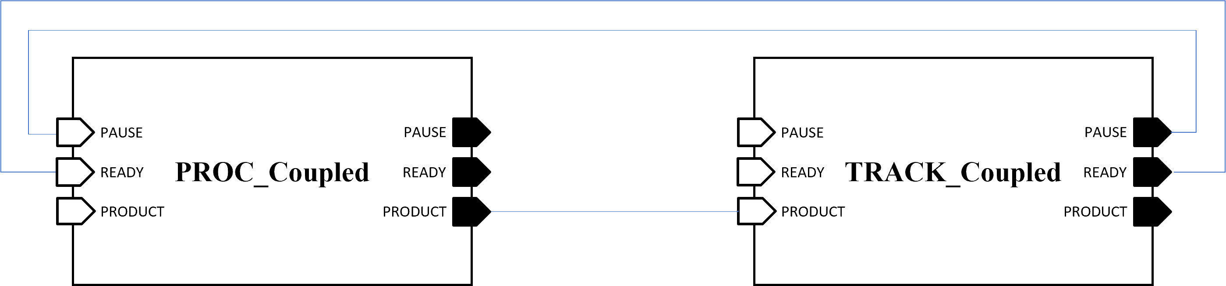
다음 설비가 받을 수 있는지 결정? - ReadyMap
해당 모델의 다음 모델에서 제품을 받을 수 있을 경우 READY, 그렇지 않은 경우 PAUSE 신호를 보냄
예시 : PROC과 TRACK의 연결

Slide 29
다음 설비가 받을 수 있는지 결정? - ReadyMap
READY신호가 들어오면 INIT시간 이후라면 TRUE, PAUSE신호가 들어오면 FALSE로 변경되는 원리
READY 신호
PAUSE 신호
READYMAP = TRUE
(단 INIT시간 이후)
READYMAP = FALSE

Slide 30
다음 설비가 받을 수 있는지 결정? - ReadyMap
READY나 PAUSE 신호 들어옴
쿼리문을 통해 신호를 보낸 다음 설비 파악
다음설비 PK 맵에 TRUE/FALSE 저장
(다음설비 PK맵이 없다면 다음설비 PK맵을 만들어서 저장)
INIT시간 이후라면
INIT시간 이후인지 판단
다음설비 PK 맵에 FALSE 저장
(다음설비 PK맵이 없다면 다음설비 PK맵을 만들어서 저장)
INIT시간 이전이면

Slide 31
현재 설비에서 다음 설비 결정-m_whereTargetPk
제품을 보낼 수 있는 트랙이 2개 이상일 경우 ReadyMap 여부를 파악하여 한 트랙을 지정해서 제품을 보냄.
ReadyMap이 true인 트랙이 2개 이상 일 경우 가장 적게 보낸 트랙으로 보냄.
Receive::ExtTransFn에서 받을 트랙이 현재 트랙일 경우 제품을 받는 걸로 구현

Slide 32
현재 설비에서 다음설비 결정 – M_WHERETARGETPK
제품을 내보낼 다음 설비 목록 SQL로 가져옴
제품을 내보낼 설비 PK 파악 후 해당 설비와 연결된 READYMAP이 TRUE인지 판단.
READYMAP이 TRUE인
설비가 하나라면
READYMAP이 TRUE인 설비로 제품을 내보냄
READYMAP이 TRUE인
설비가 두개 이상
가장 적게 보낸 설비로 제품을 내보냄
READYMAP이 TRUE인 설비들의 보낸 횟수 파악

Slide 33
DB - 오영택
데이터 흐름도
쿼리문
테이블
ERD

Slide 34
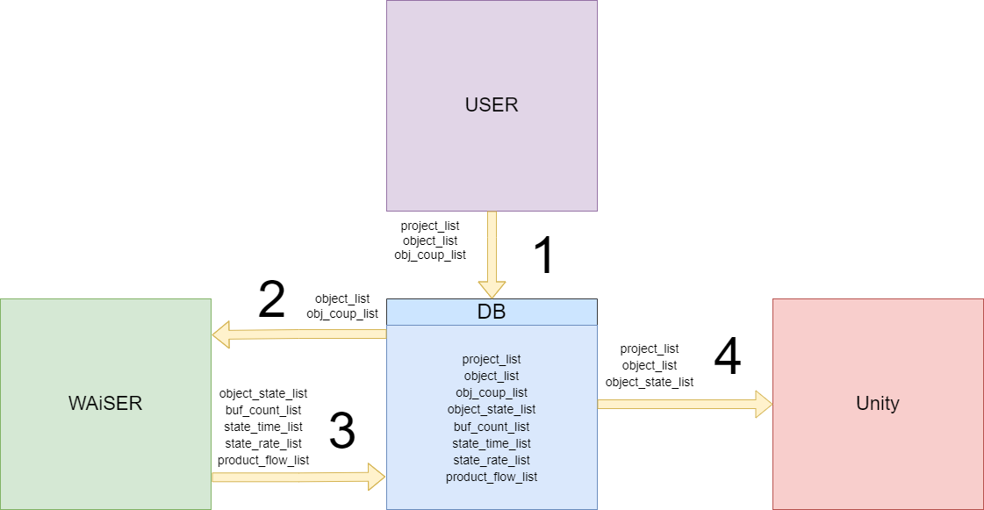
데이터 흐름도

Slide 35
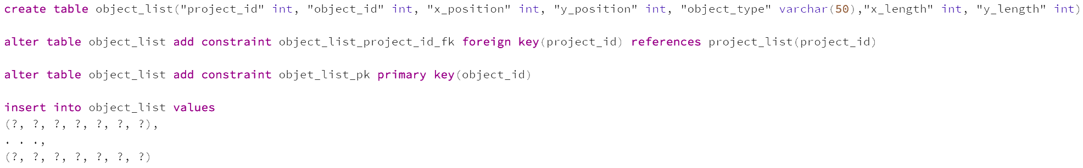
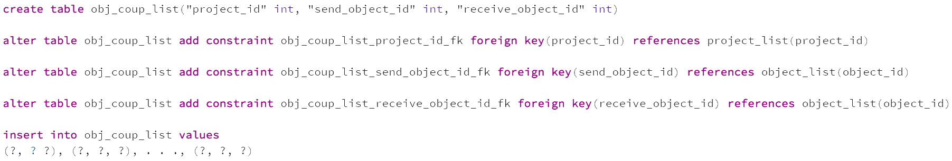
쿼리문
유저가 직접 입력
• project_list
• object_list
• obj_coup_list

Slide 36
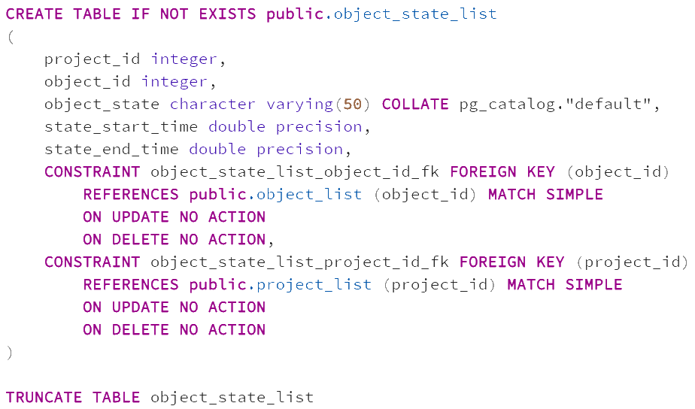
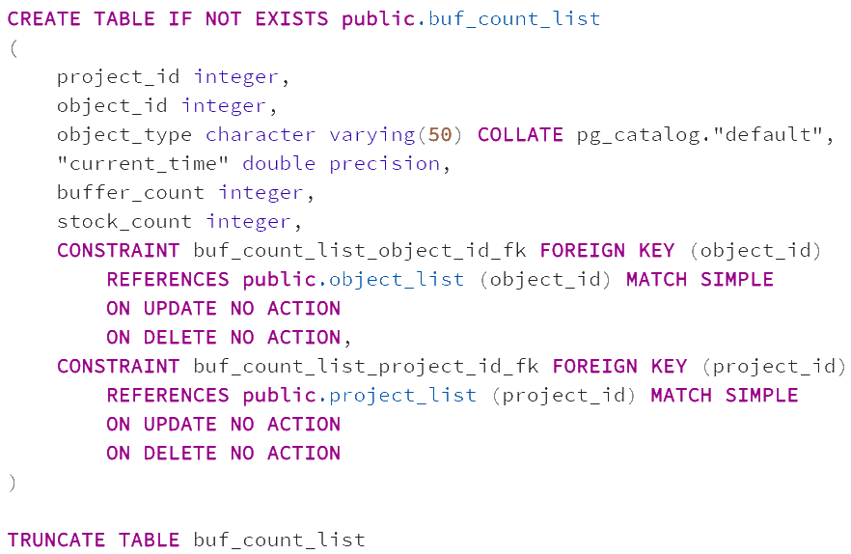
쿼리문
WAiSER 에서 입력
• object_state_list
• buf_count_list

Slide 37
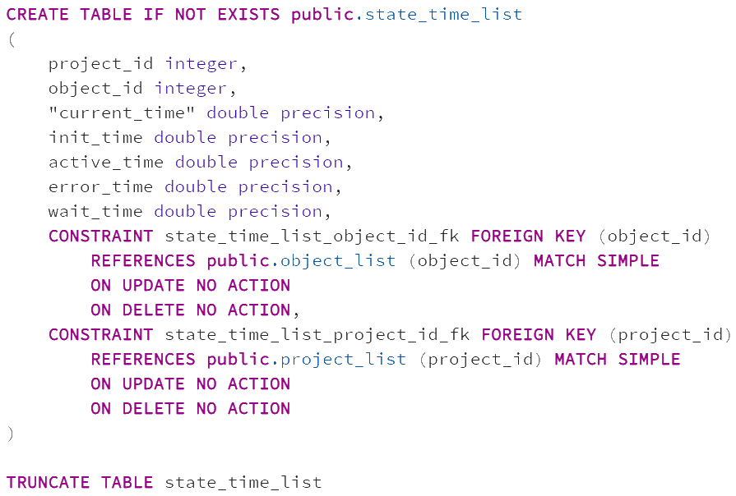
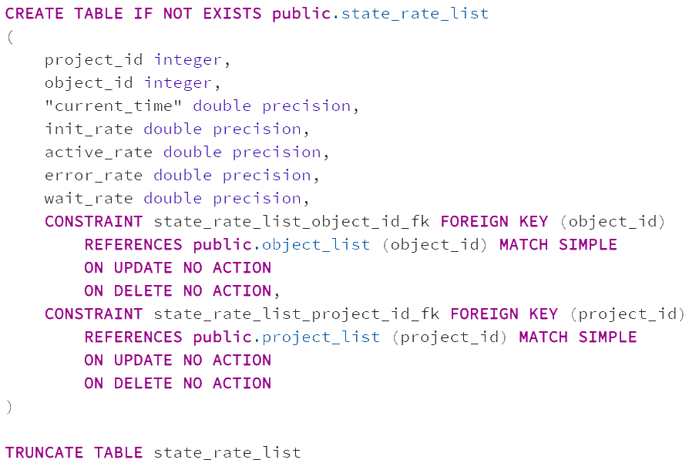
쿼리문
WAiSER 에서 입력
• state_time_list
• state_rate_list

Slide 38
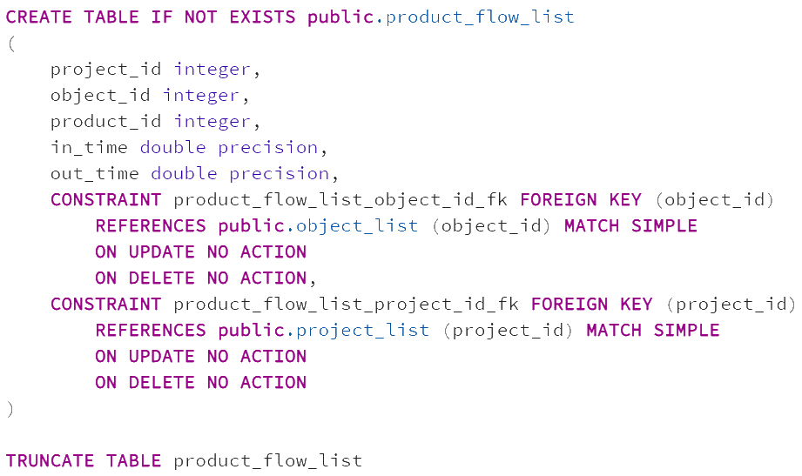
쿼리문
WAiSER 에서 입력
• product_flow_list

Slide 39
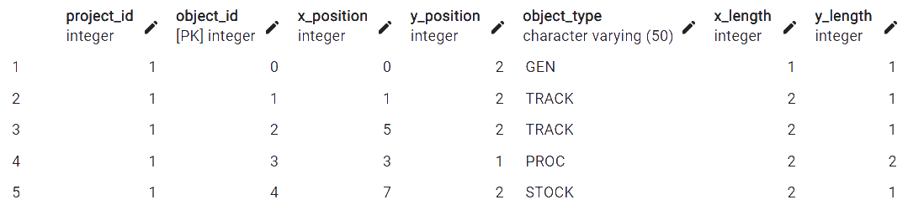
테이블
• project_list
project_id : 시나리오 별 아이디
project_name : 시나리오 별 프로젝트 이름
x, y : 타일의 x, y 값
sim_start_time : 시뮬레이션 시작 시간
sim_end_time : 시뮬레이션 끝나는 시간
• object_list
project_id : 시나리오 별 아이디
object_id : 각 설비 별 아이디
x_position, y_position : 설비의 가로, 세로 위치
object_type : 각 설비 별 타입
x_length, y_length : 각 설비 별 가로, 세로 길이

Slide 40
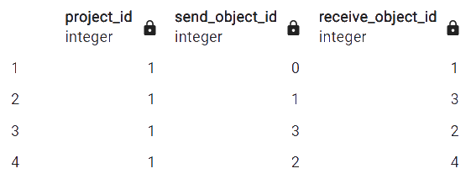
테이블
• obj_coup_list
project_id : 시나리오 별 아이디
send_object_id : 출력 설비 아이디
receive_object_id : 입력 설비 아이디

Slide 41
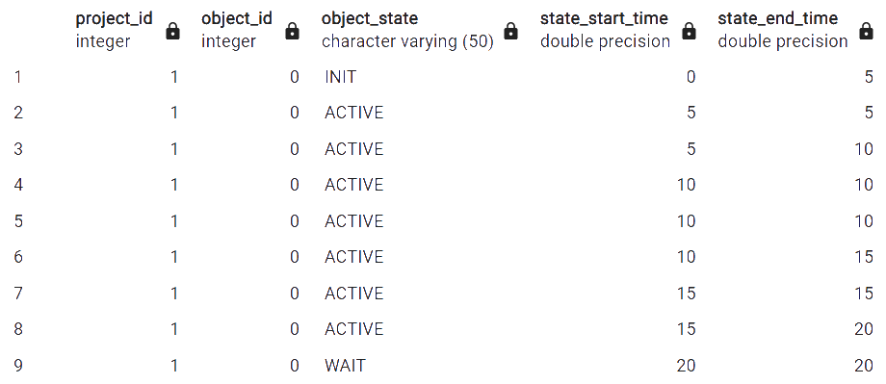
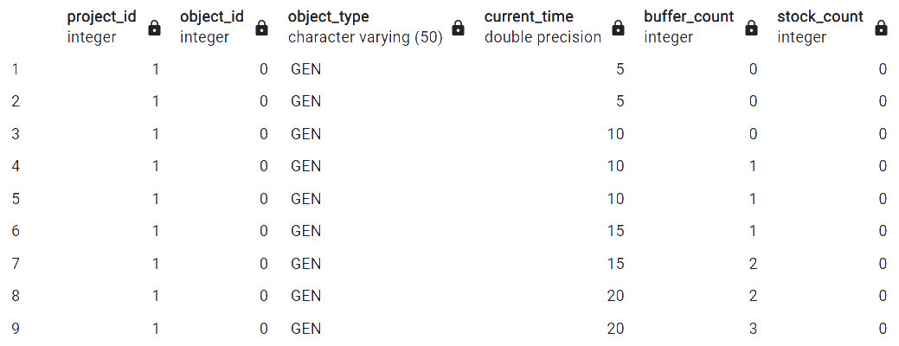
테이블
• object_state_list
• buf_count_list
project_id : 시나리오 별 아이디
object_id : 각 설비 별 아이디
object_state : 각 설비 별 상태 명
state_start_time : 설비의 상태 별 시작 시간
state_end_time : 설비의 상태 별 끝나는 시간
project_id : 시나리오 별 아이디
object_id : 각 설비 별 아이디
object_type : 각 설비 별 타입
current_time : 현재 시간
buffer_count : buffer에 있는 물건의 개수
Stock_count : stock에 쌓인 물건의 개수

Slide 42
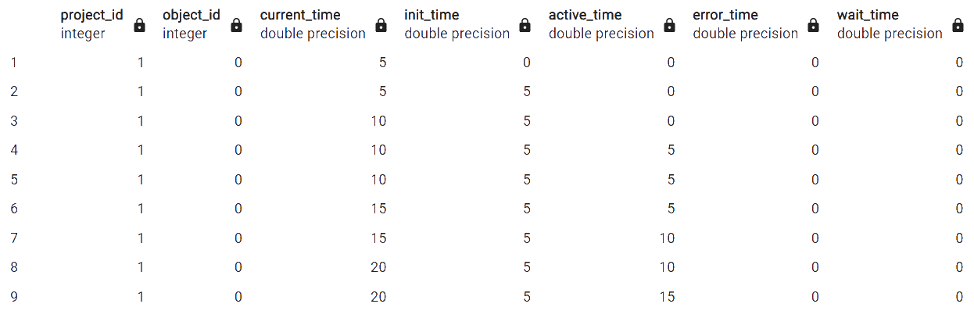
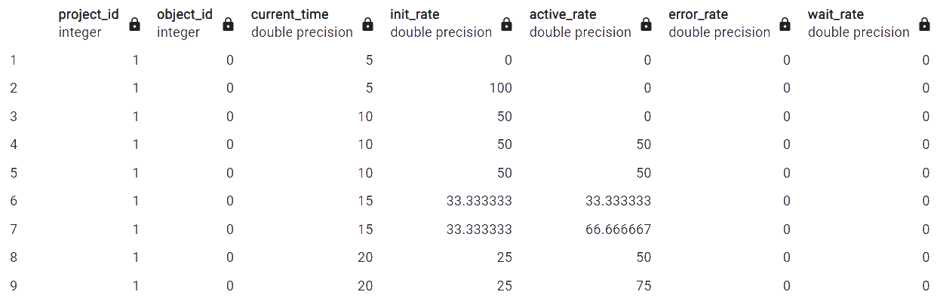
테이블
• state_time_list
• state_rate_list
project_id : 시나리오 별 아이디
object_id : 각 설비 별 아이디
current_time : 현재 시간
init_time : 설비의 초기화 시간
active_time : 작동 시간
error_time : 에러 시간
wait_time : 멈춘 시간
project_id : 시나리오 별 아이디
object_id : 각 설비 별 아이디
current_time : 현재 시간
init_rate : 설비의 초기화 비율
active_rate : 작동 비율
error_rate : 에러 비율
wait_rate : 멈춘 비율

Slide 43
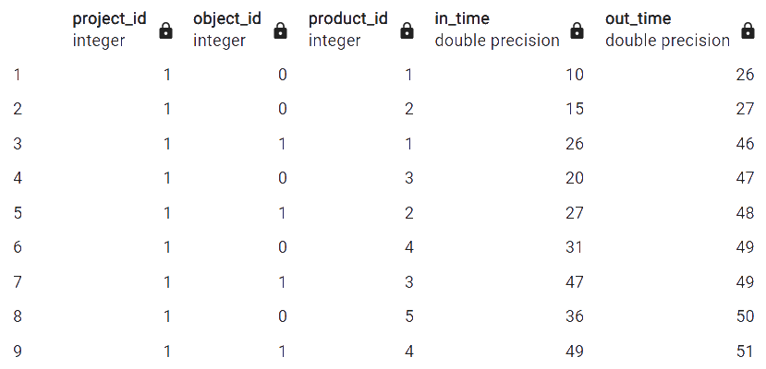
테이블
• product_flow_list
project_id : 시나리오 별 아이디
object_id : 각 설비 별 아이디
product_id: 물건의 아이디
in_time : 물건이 들어가는 시간
out_time : 물건이 나가는 시간

Slide 44
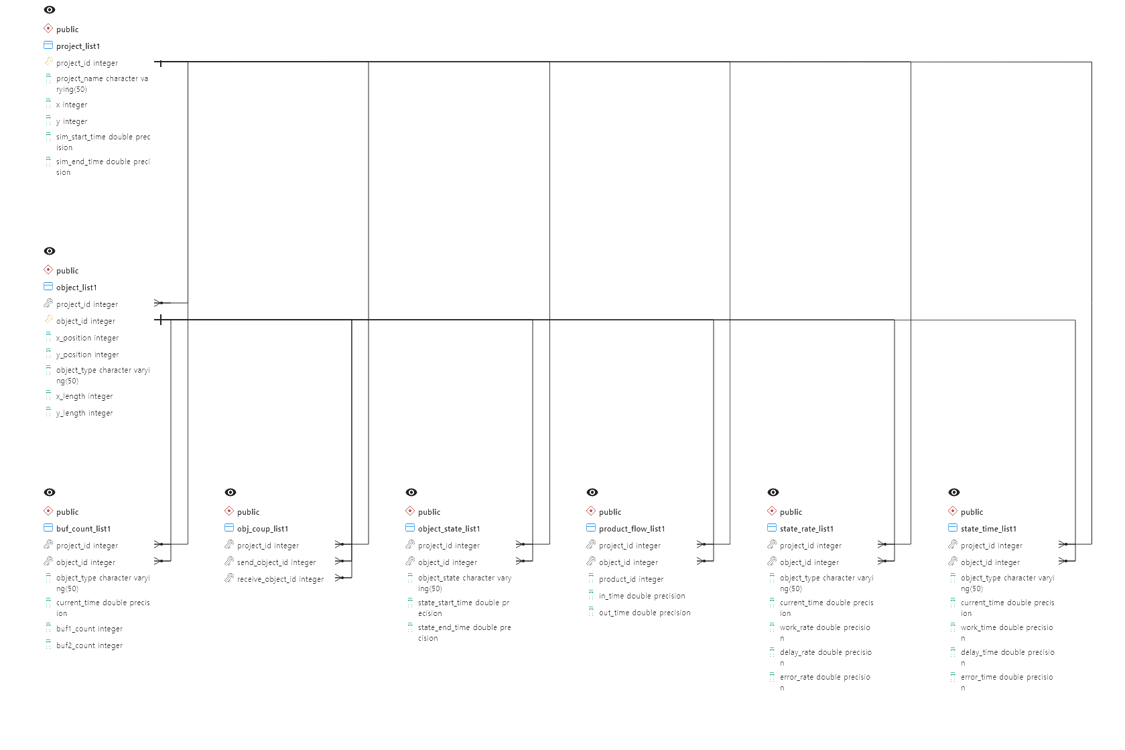
ERD

Slide 45
유니티 - 김건호
스크립트 설명
구현내용
시연영상

Slide 46

스크립트 설명
UNITY 구현에 사용한 주요 스크립트 설명

Slide 47
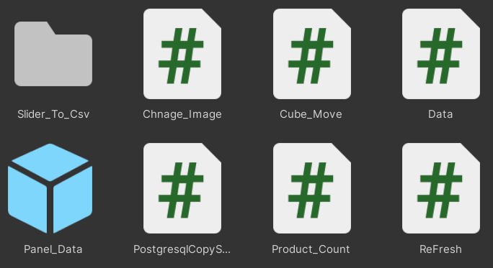
스크립트 설명
Slider_To_Csv : product_flow_list csv를 불러와 컬럼(out_time-in_time 값을 불러와 슬라이더의 value에 넣어주는 스크립트
Change_Image: 배속 버튼을 누르면 이미지가 바뀌게 되는 스크립트
Cube_Move:옵션 창에서 설비 클릭 시 오브젝트를 타일 위를 기준으로 생성하는 스크립트
Data: 파일이름과 데이터 타입 가져오는 스크립트
PostgresqlCopyScript: 배치파일 새로 고침 버튼에 들어간 스크립트
Product_Count: 슬라이더 value 가 0 이되면 1개 제품 완성했다는 카운트 +1
ReFresh: 배치 파일 실행

Slide 48
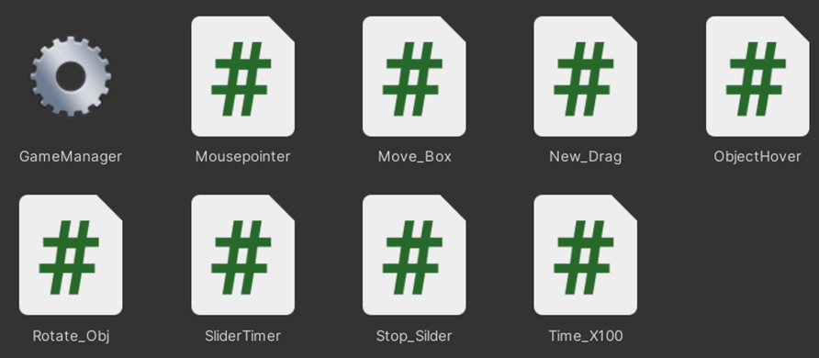
스크립트 설명
Mousepointer:마우스를 가져다 놓을 시 콘솔창에 “Enter”,”Exit”이 뜨게 끔 하는 스크립트
New_Drag: 드래그 기능
ObjectHover: 마우스를 가져다 놓을시 해당색에 관한 상태가 무엇인지(INIT,ACTIVE,WAIT,ERROR)
Rotate_Obj:옵션 창에서 생성한 오브젝트 로테이트 가능 하도록하는 스크립트
SliderTimer: Slider_To_Csv 스크립트에서 넣어준 value를 슬라이더 게이지가 줄게 끔(제품 하나를 만드는데 걸리는 시간= out_time - in_time)
Stop_Silder: 슬라이더라 파일명을 지었지만 사실상 timescale을 0 으로 만들어 일시정지하는 스크립트
Time_X100: 배속 버튼 관련 배속을 하게 끔 하는 스크립트

Slide 49
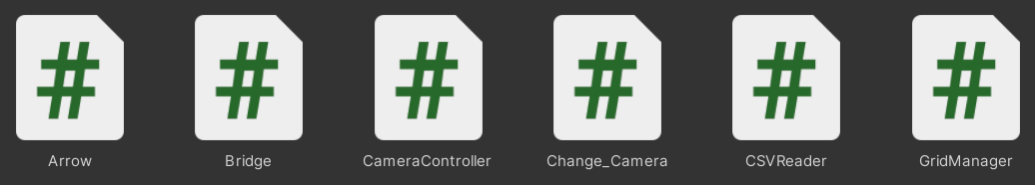
스크립트 설명
Arrow:트랙위에 active 상태 일 때 물건이 이동하는 것 처럼 가시화 한 스크립트
Brige: DB 연결하여 설비 프리팹, 타일을 불러오는 스크립트
CameraController: 카메라 움직임
Change_Camera: 시나리오별로 클릭 시 카메라시점 변경 (생성된 설비가 씬 중앙에 잘보이게 끔) 스크립트
CSVReader: CSV를 읽어오는 스크립트
GridManager: csv에 맞는 타일을 세팅해주는 것

Slide 50
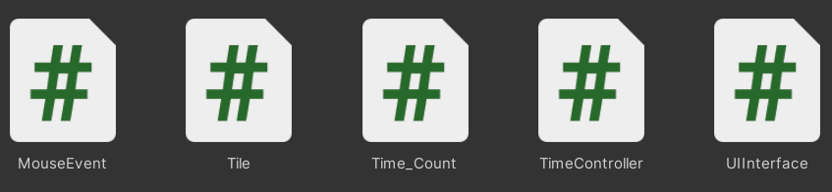
스크립트 설명
Time_Count:공정이 돌아가는 순서 시간의 흐름에 따른 가시 표현 (왼쪽 하단)
Tile: csv에 맞게 설비를 불러오는 스크립트
Time_count: 시간의 흐름에 따른 설비순서 텍스트로 뜨게 끔 하는 스크립트
TimeController: 버튼 클릭 시 시간이 흐르게 하는 것(뽑아낸 csv와 연관)
UIInterface: 브릿지와 연관되어 있으며, 버튼에 할당하는 함수들을 모아 놓은 스크립트
Create_Thing 폴더: 각 설비 오브젝트 생성(5,5,5) 크기로 생성하게 하는 스크립트

Slide 51
구현 내용
UNITY를 이용해 시각화를 수행한 내용

Slide 52
구현 내용
시작화면 및 클릭 시 상호작용 (게임시작)
시작버튼
버튼 클릭 시 시나리오 1,2,3 해당하는 시나리오가 팝업
버튼 클릭 시 옵션 창 띄우기
버튼 클릭 시 경과시간 띄우기
버튼 클릭 시 슬라이더 띄우기
마우스 이동시 파티클 표현
8.마우스 드래그 앤 드랍으로 각 설비 드래깅
9.옵션창에서 각 설비 별 버튼 생성
(원래 계획은 진짜 게임처럼 시작버튼을 누르면 캐릭터를 이용하여 공장에 들어가 오브젝트 상호작용시 공정설비 전체가 작동하게끔 하려하였었음)
10.전체적인 ui 창 색깔 조정 및 설비 색 조정
11.상태변화시 색 조정
12.씬 배경 머터리얼로 변환하여 배경조정
13.슬라이더를 사용하여 시나리오별 클릭 시 하단부에(투입,트랙,공정,적재의 소요시간) 표현
14.즉, 하나의 제품이 (투입->트랙->공정->적재순으로) 완성되는 것을 표현

Slide 53
구현 내용
15.마우스로 설비를 가져다 대었을 때 가동률 ,작업 지원율, 고장발생률 ui로 표현 (console 창에서도 동일)
16.드래그 기능 대신 멘토님이 말씀하신대로 타일 기준 오브젝트생성 및 로테이트
17.프리팹 조정(색, 모양)
18.씬 배경 변경
19.배치파일 새로고침(누르면 csv 업데이트)
20.Csv 목록 -> 시나리오에 해당하는 csv 값 및 그래프 버튼 누르면 해당 이미지 팝업
21.씬 배속 기능, 씬 일시정지 기능(누르면 이미지 아이콘도 변하게)
22.공정순서 (왼쪽하단 텍스트) 가시화
23.Csv(product_flow_list)를 불러와 컬럼(out_time-in_time) value 값 구하여 슬라이더 value 적용 value가 0이 되면 다음 행으로 넘어감
24.카메라 앵글 조정
25.Asset 내에 쓸모없는 더미 데이터 삭제 -> 용량 최적화
26.설비가 ACTIVE상태 일때 화살표 표현

Slide 54
시연 영상

Slide 55
시연영상 삽입

Slide 56
CSV 설명
UNITY 구현에 사용한 주요 CSV 설명

Slide 57
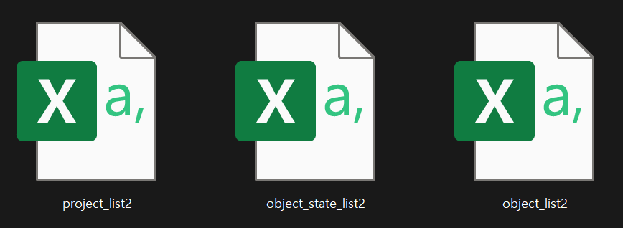
CSV 설명
1.project_list:시나리오별 아이디 값, 타일의 x,y 값
시뮬레이션 시작 시간, 끝나는 시간
2.object_state_list: 각 설비 별 State의 시간 값
3.object_list:각 설비 별 종류 와 설비의 길이

Slide 58
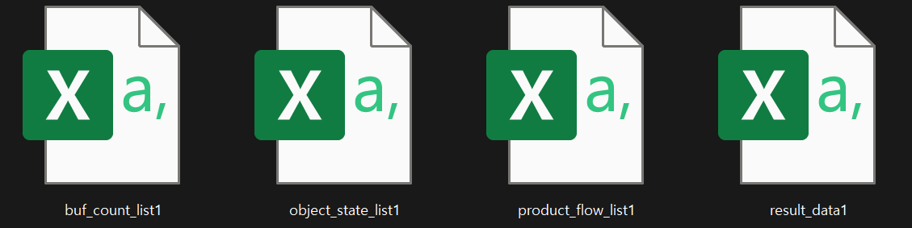
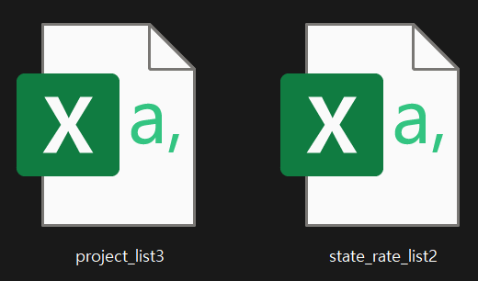
CSV 설명
4.buf_count_list: 각 버퍼에 쌓여 있는 리스트 파일
5.object_state_list: 각 오브젝트(각 설비)의 상태(state) 시작, 끝나는 시간
6.product_flow_list:각 설비(투입,트랙,공정,적재)가 들어간 시간, 나간 시간 파일
7.state_rate_list: 가동률, 작업지연율, 고장발생률 파일
8.state_time_list: 실제 돌려 봤을 경우 상태(state)별 시간 파일

Slide 59
시뮬레이션 결과
각 시나리오별 생산량
각 시나리오별 설비 상태 비율
각 시나리오별 버퍼 평균
각 시나리오별 설비 비율

Slide 60
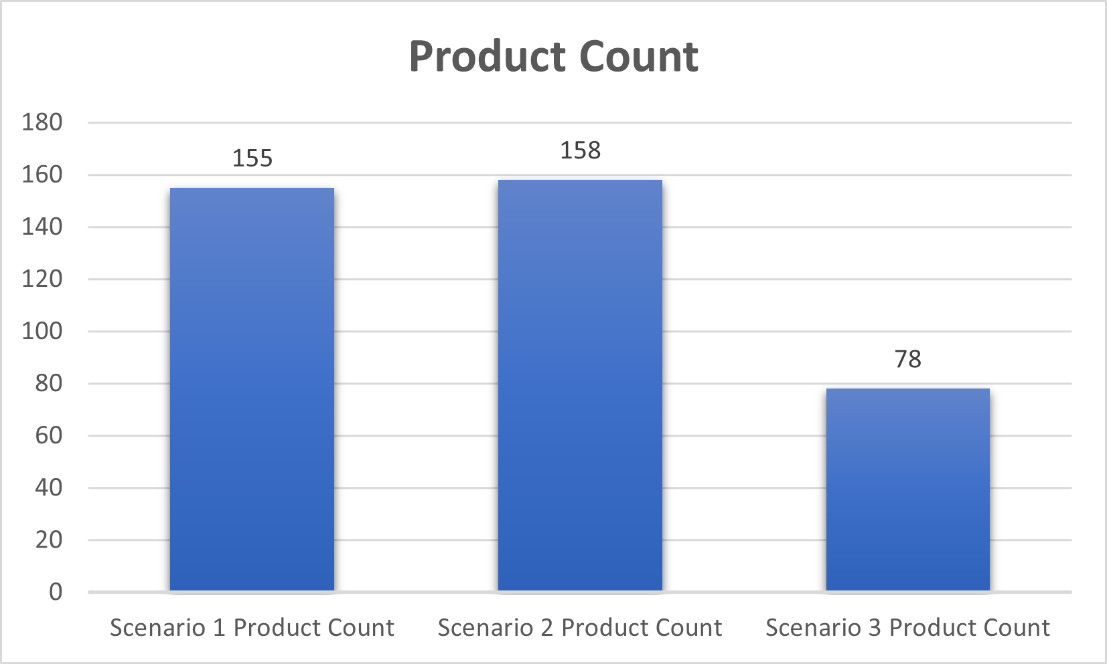
각 시나리오 별 생산량

Slide 61
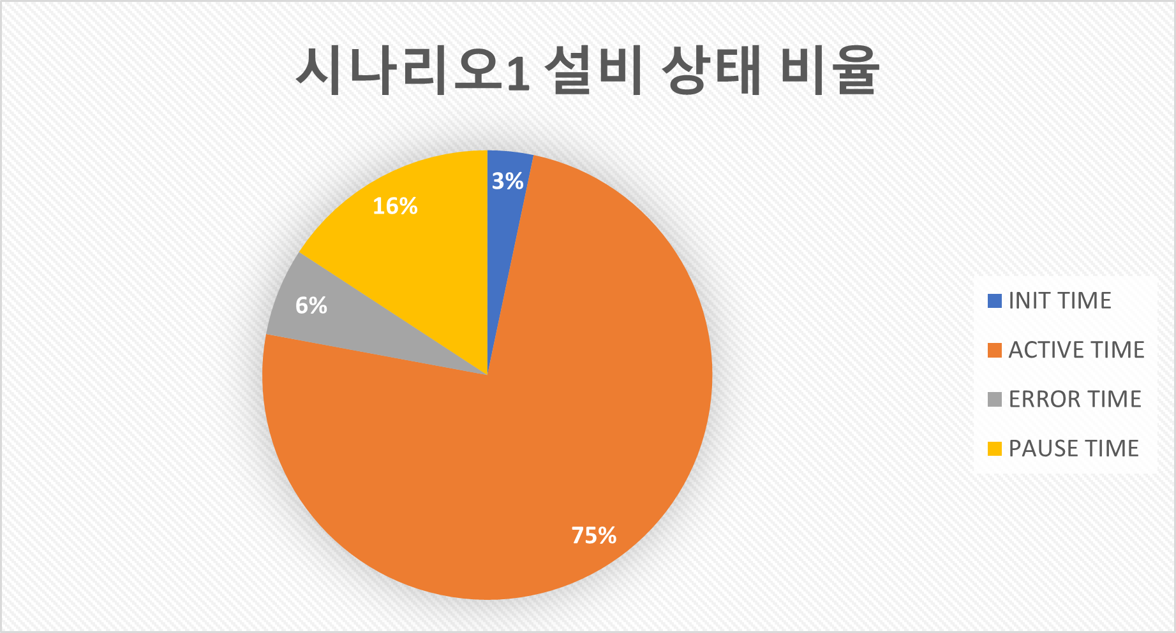
각 시나리오 별 설비 상태 비율

Slide 62
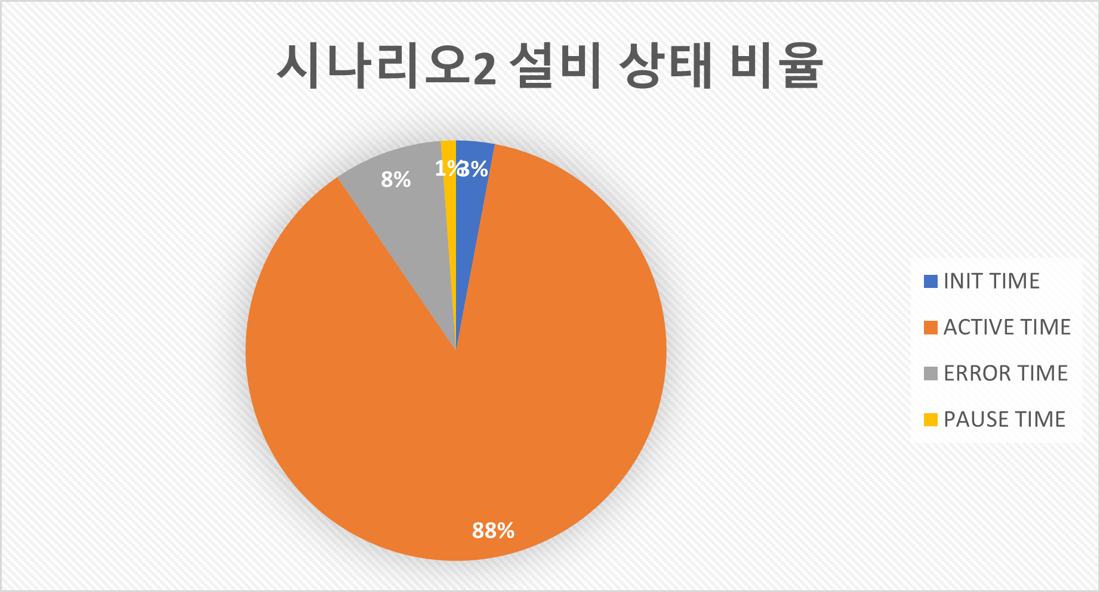
각 시나리오 별 설비 상태 비율

Slide 63
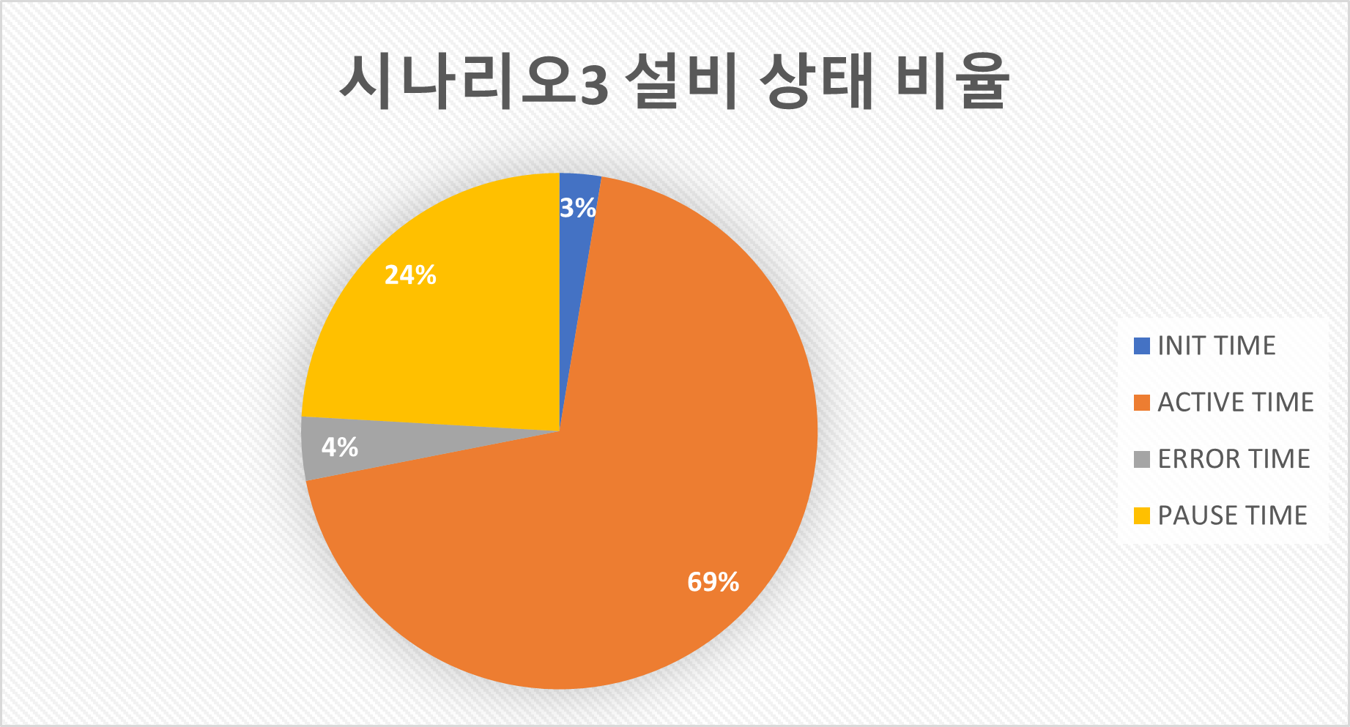
각 시나리오 별 설비 상태 비율

Slide 64
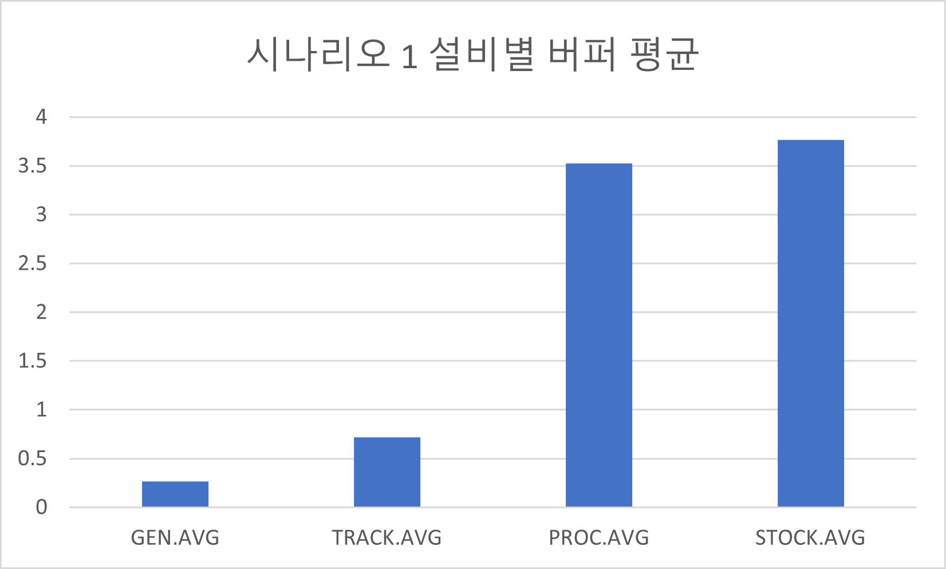
각 시나리오 별 버퍼 평균

Slide 65
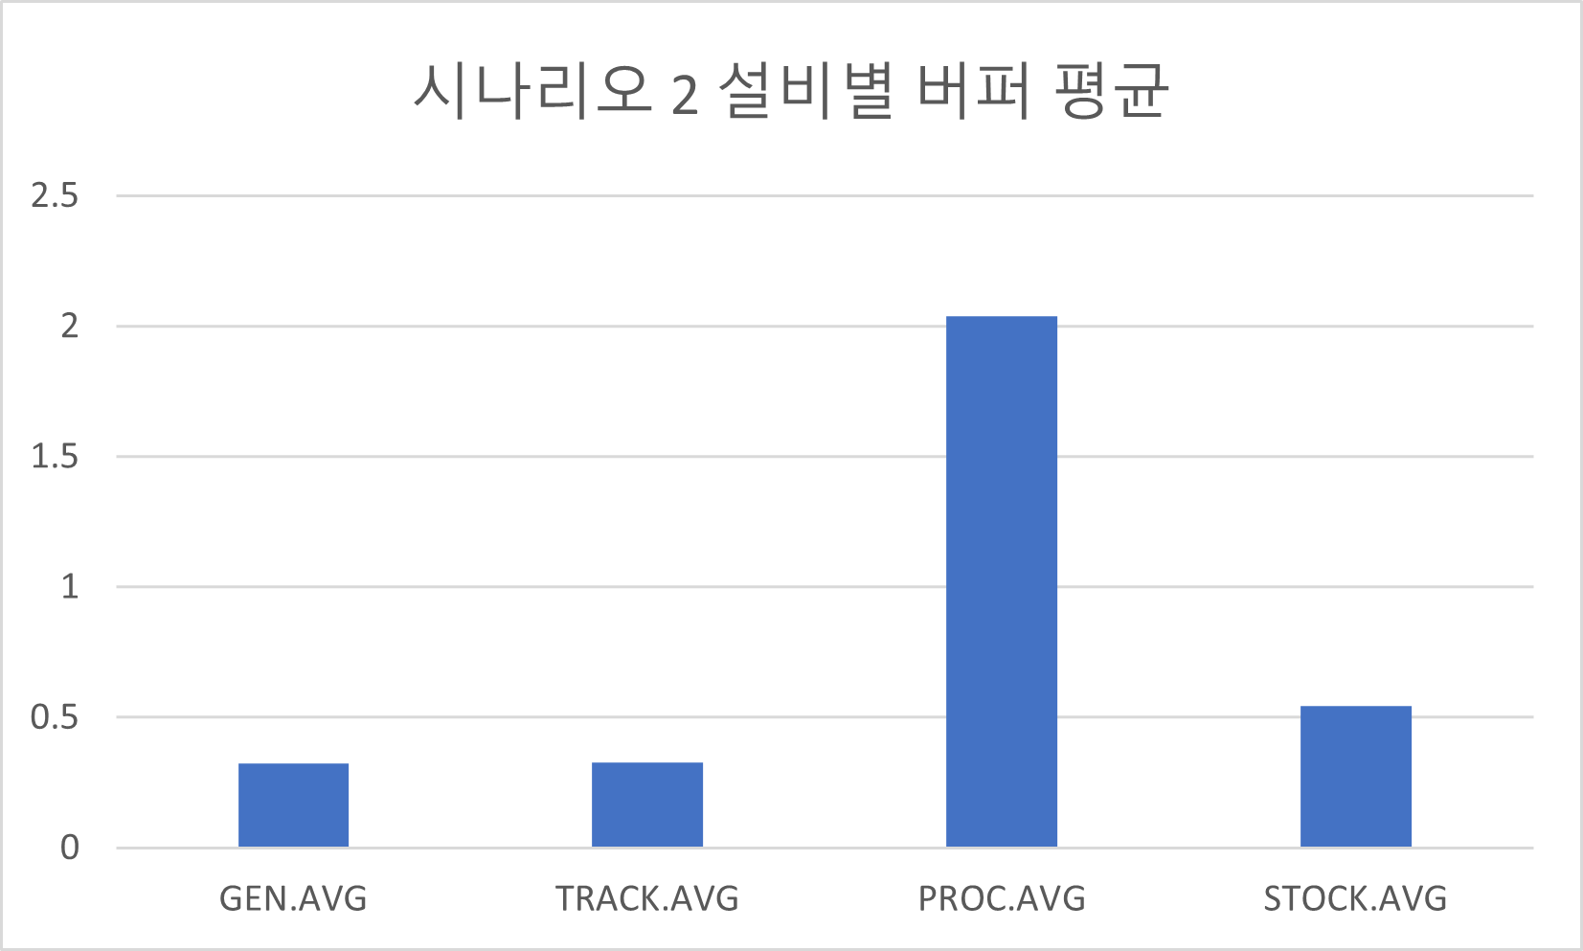
각 시나리오 별 버퍼 평균

Slide 66
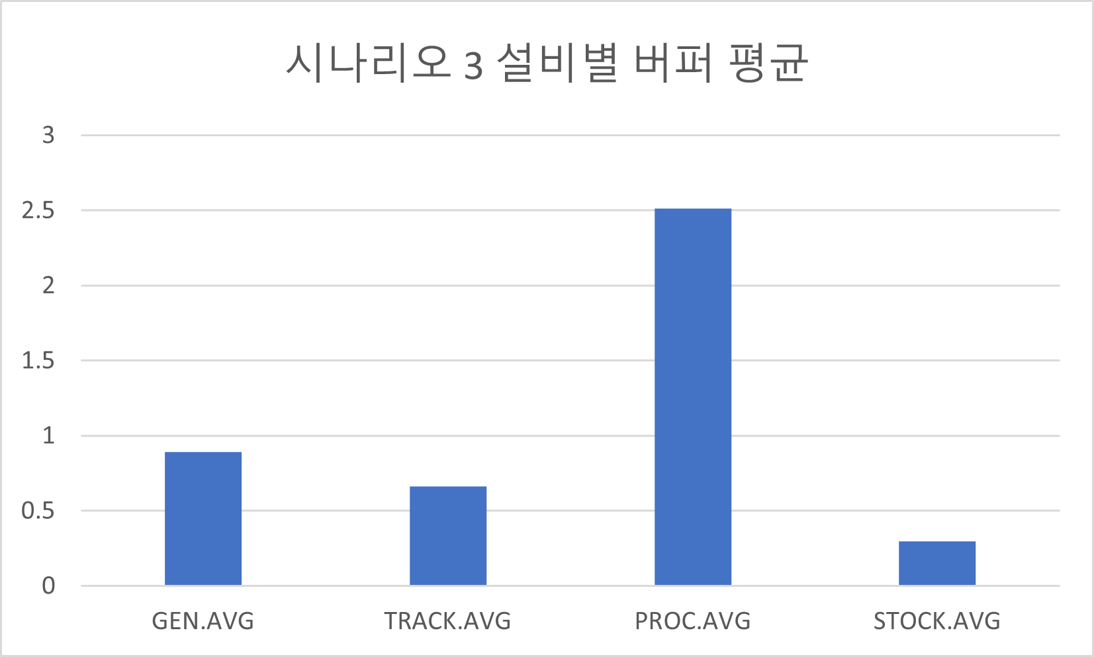
각 시나리오 별 버퍼 평균

Slide 67
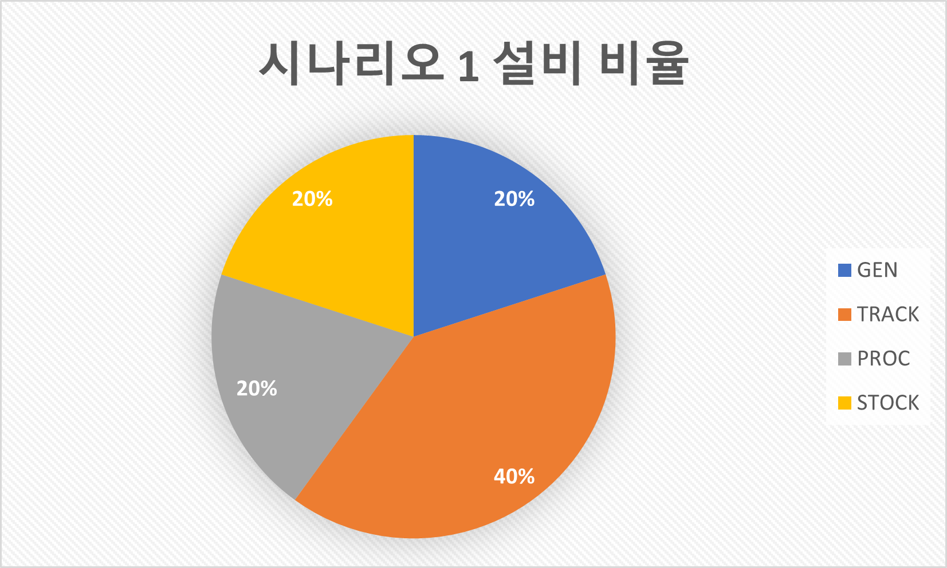
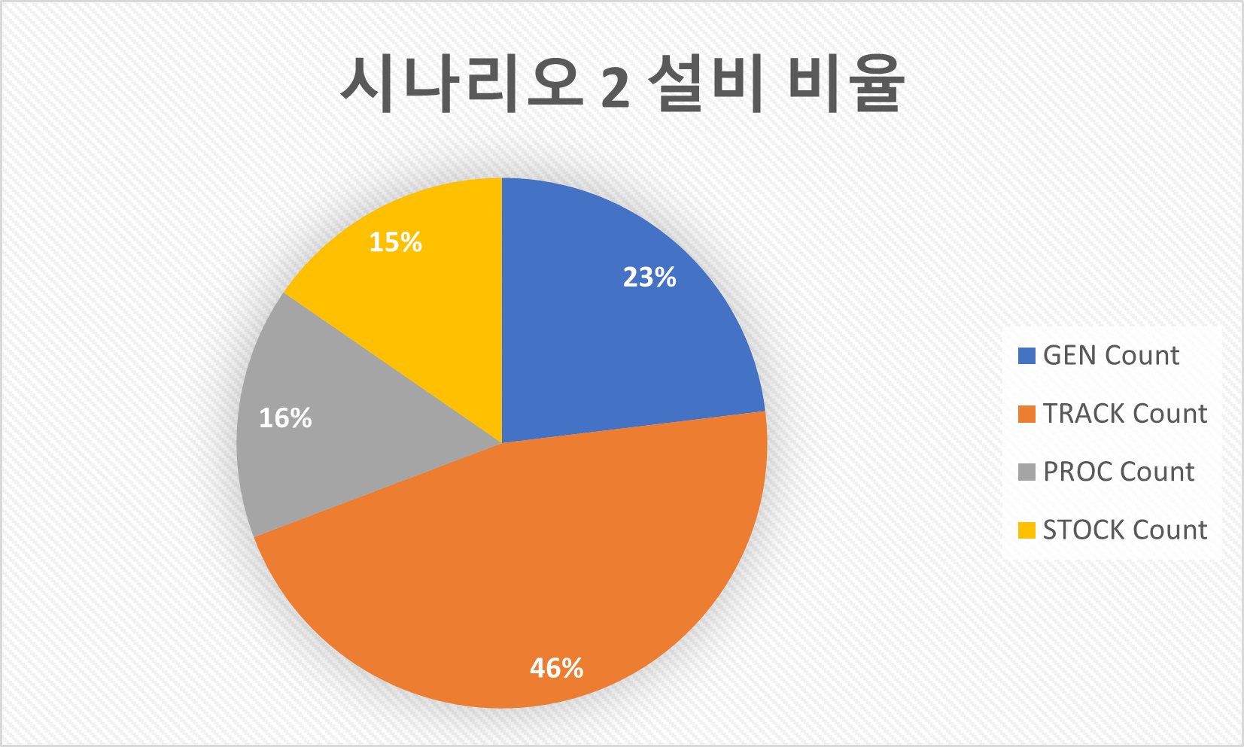
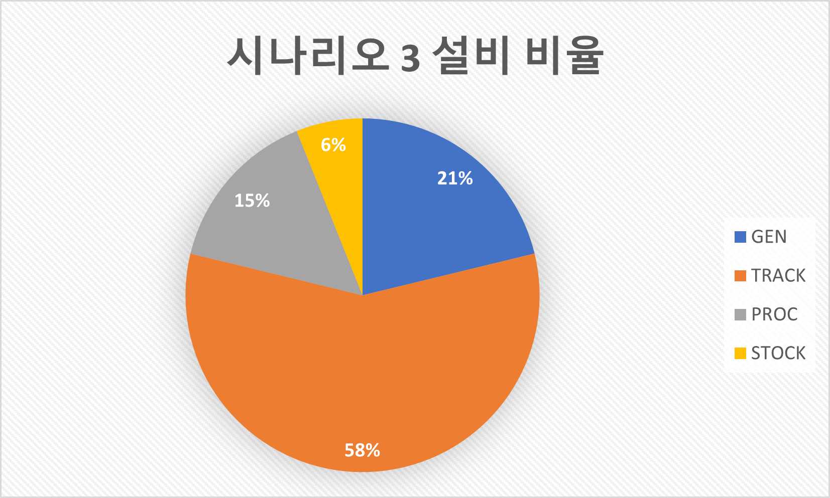
각 시나리오 별 설비 비율

Slide 68
데이터 분석
데이터분석
시나리오 4

Slide 69
데이터분석
시나리오 1 통과량이 최고가 아닌 이유?
각 시나리오별 버퍼 평균을 보니 시나리오 1의 STOCK이 최고 지연됨
시나리오 1 STOCK이 최고 지연되는 이유?
STOCK이 가장 부하가 심한 설비인데 1개뿐
시나리오 1에 STOCK을 추가한다면?
시나리오 1에 STOCK을 추가한 시나리오 4 제작해서 실험

Slide 70
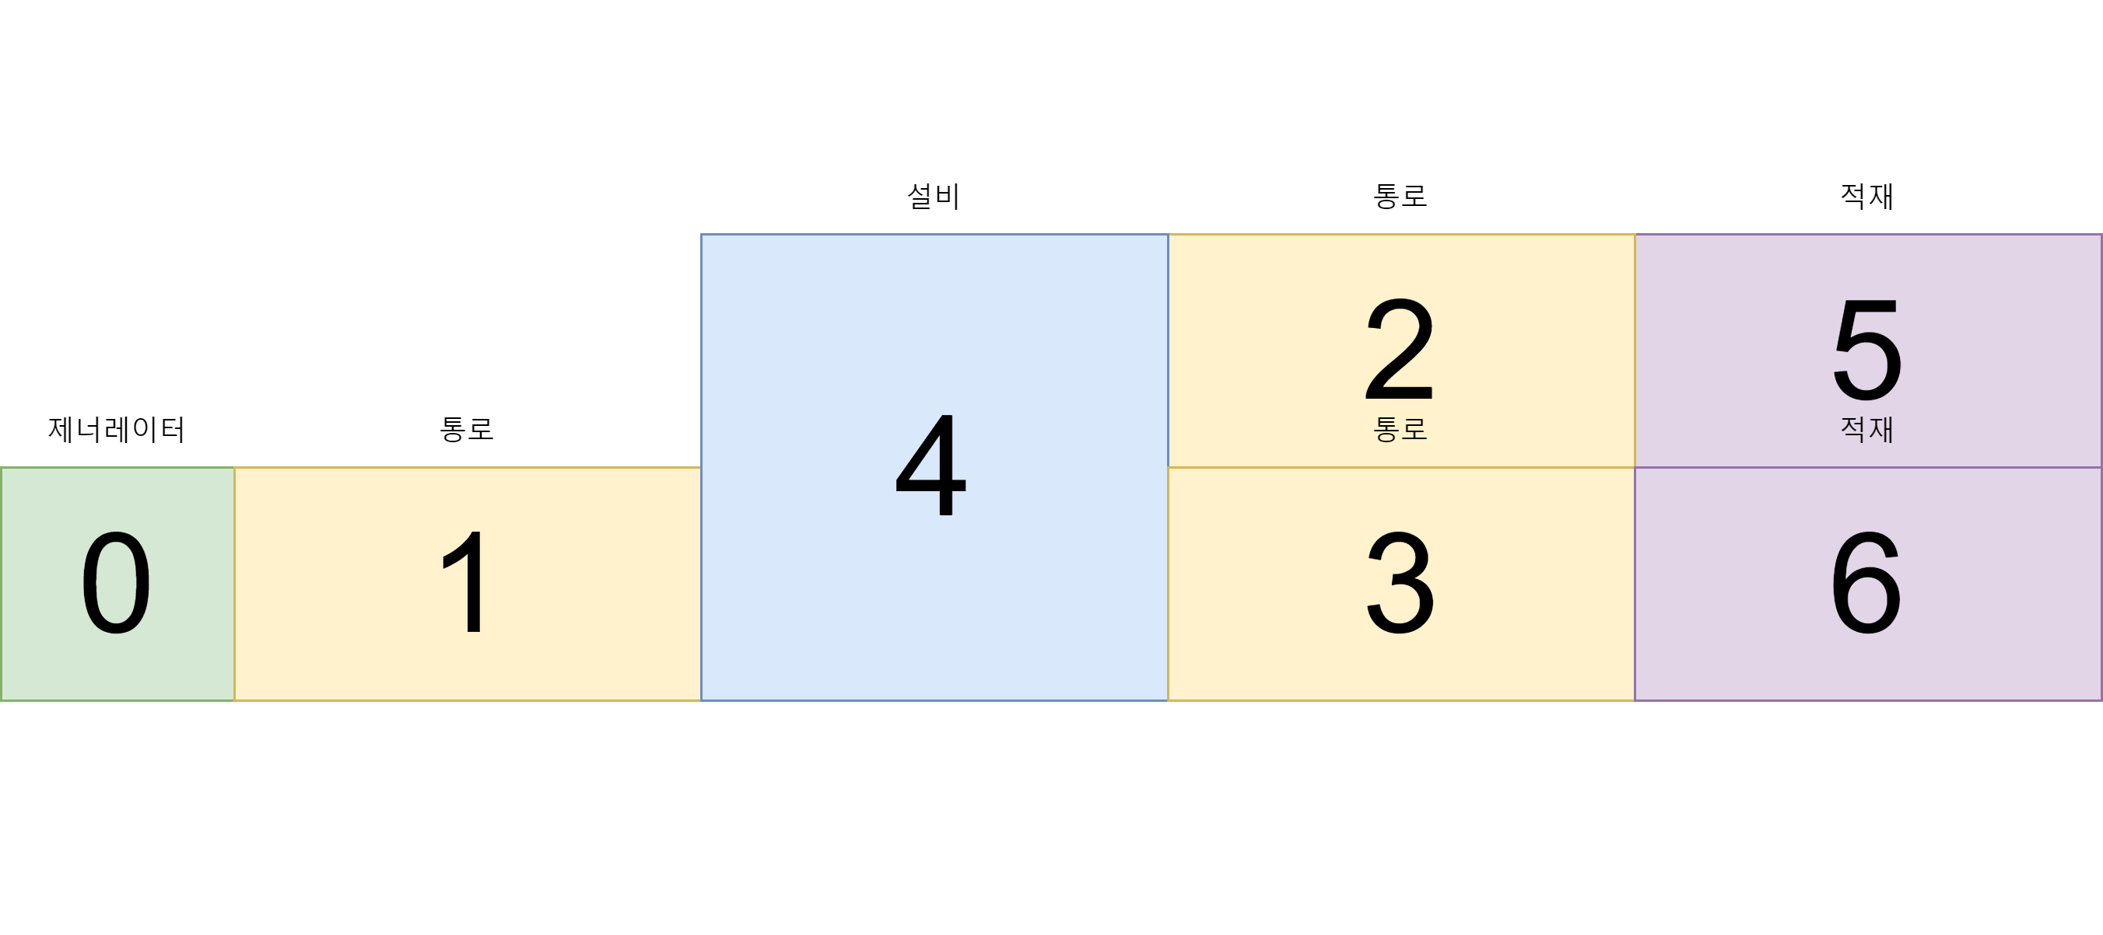
시나리오 설계
시나리오 4번

Slide 71
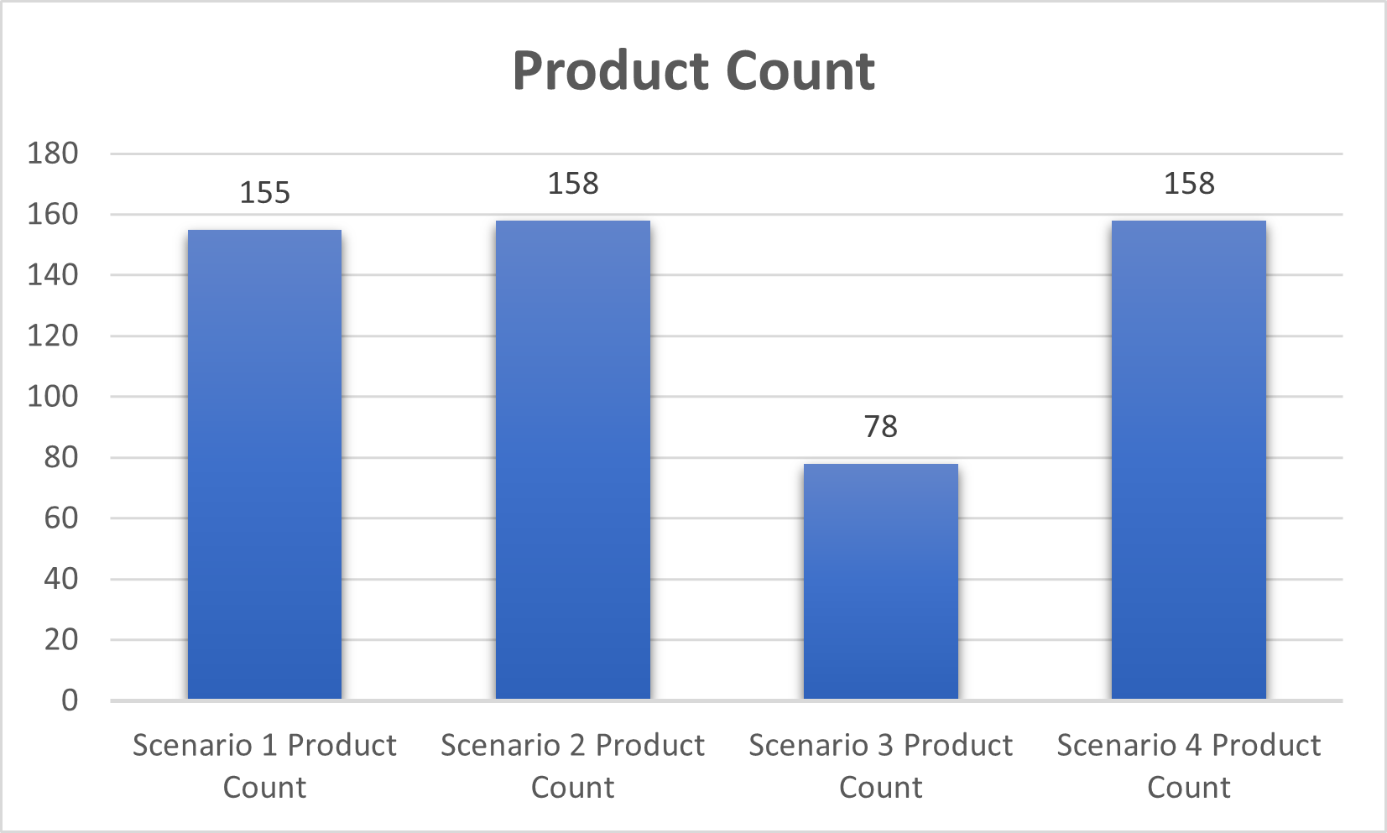
각 시나리오 별 생산량

Slide 72
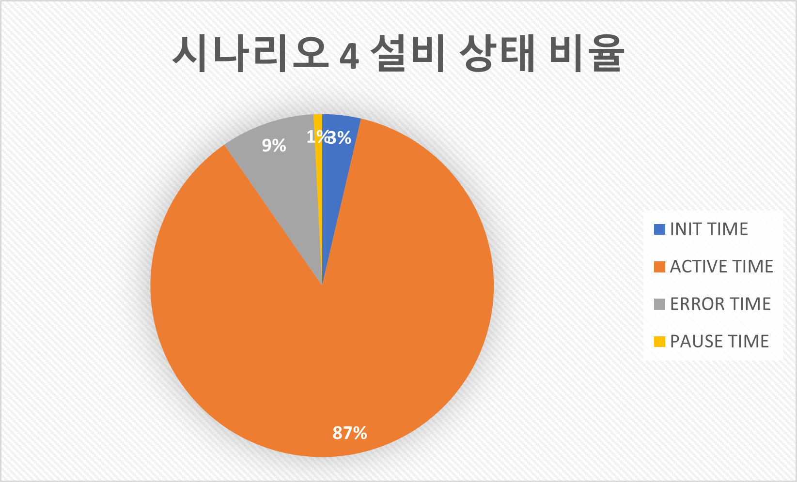
각 시나리오 별 설비 상태 비율

Slide 73
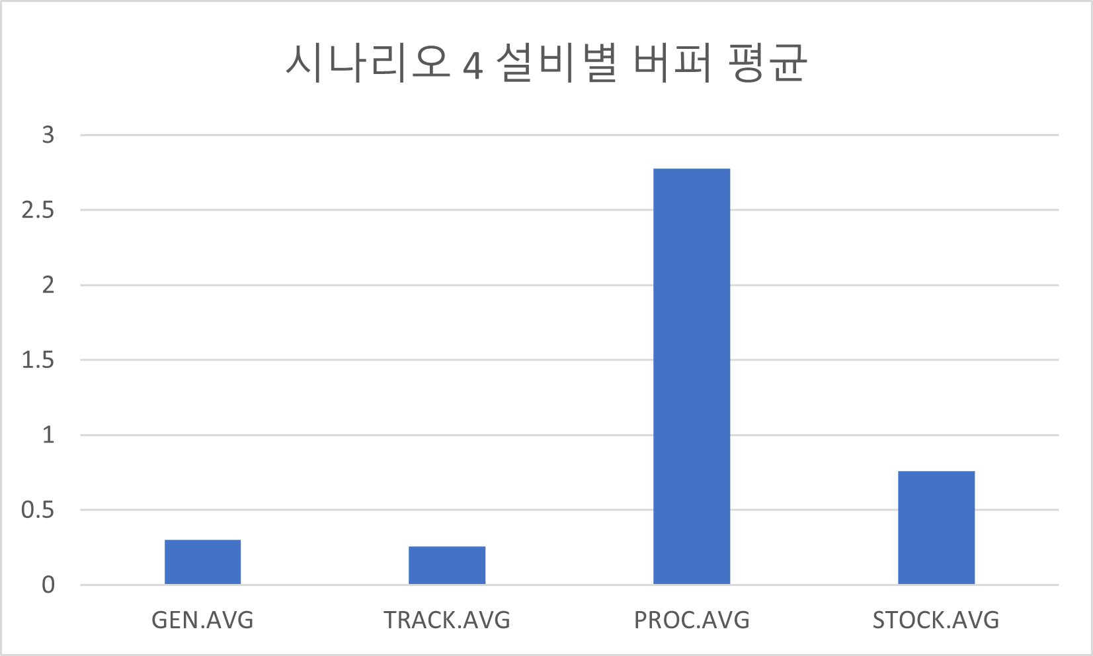
각 시나리오 별 버퍼 평균

Slide 74
Q&A

Slide 75
감사합니다.
프로젝트 깃허브 : https://github.com/Tentailsahri/DT_FINAL_Project

